Slide 1


資訊網路概論
分享人：劉勤永
勞動部勞動力發展署北基宜花金馬分署
http://tkyhkm.wda.gov.tw/ 總機：02-29018274
Notes:
1

Slide 2
OSI七層架構與協定
工作項目一：
65、70 、 72 、 73 、 80 、81、88 、89、90 、206~213 、235、236 、238
工作項目二：
163 、 165 、 166、 167、168 、169 、 170 、 172、 175、178、181、183 、184、185 、186 、193~199、209 、219 、 339、 343 、 344、 350、351 、356、357 、358、365 、 369、370、374、379 、384
90011工作項目二： 5、7、8

Slide 3
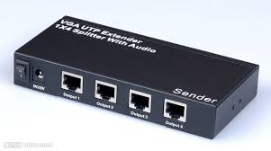
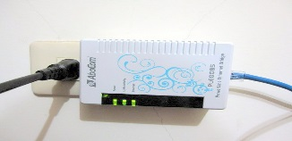
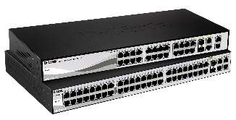
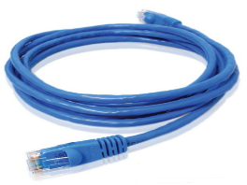
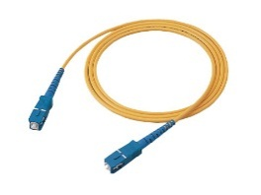

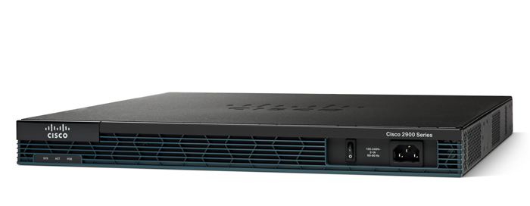
網路元件介紹
名稱 | 說明
網路設備 | 集線器（Hub)、 橋接器（Bridge） 交換器(Switch）、路由器（Router)
網路媒介 | 有線（Wire）、無線（Wireless）
終端設備 | 電腦、網路印表機、網路電話
Notes:
集線器：將多條乙太網路雙絞線，集合連接在同一段下的裝置，直接用來連結電腦設備
橋接器：用來連接二個或多個相同或不相同型態的區域網路
交換器：將多台電腦互連，組成區網
路由器：用來串接交換器，規劃網路區域
有線網路媒介常見的有銅線、光纖，二者傳遞訊不一樣，銅線使用電壓，光纖使用光的折射；無線網路媒介是以電磁波

Slide 4
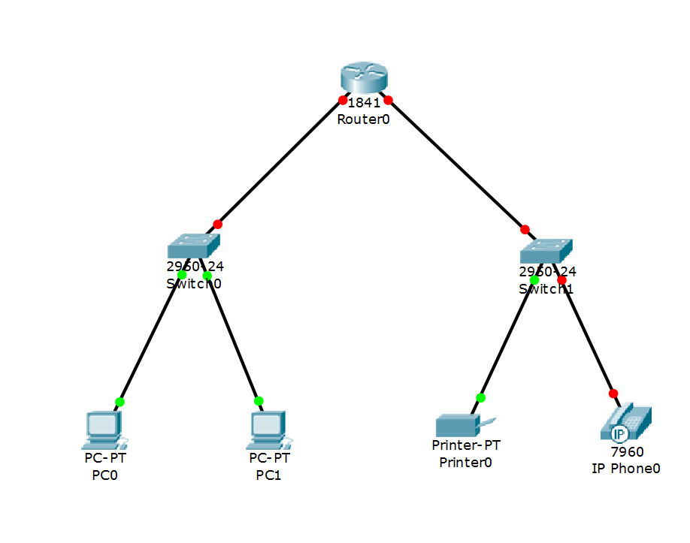
網路組成元件
網路媒介
網路設備
終端設備

Slide 5
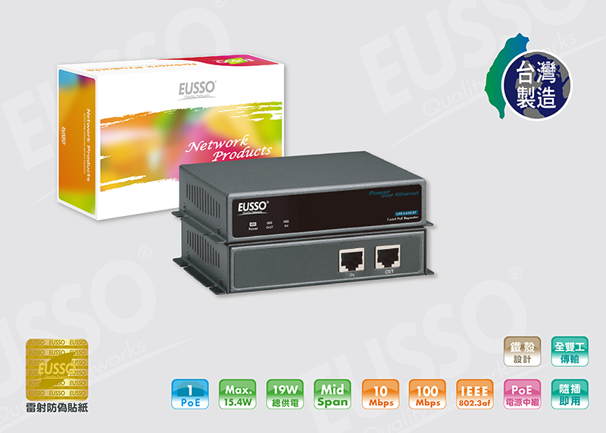
中繼器
網路傳輸訊號會隨著傳輸距離而衰減，在訊號完全衰退前可透過Repeater的連接，將訊號增強出去
解決網路距離的限制和訊號供電衰減
Notes:
第70題

Slide 6
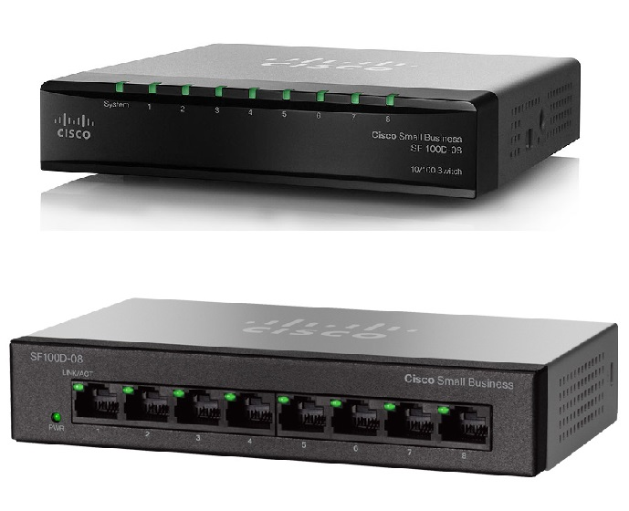
集線器（Hub）
將多條乙太網路雙絞線，集合連接在同一段下的裝置，直接用來連結電腦設備
綠燈－正常
紅燈－不正常
RJ45 Port

Slide 7
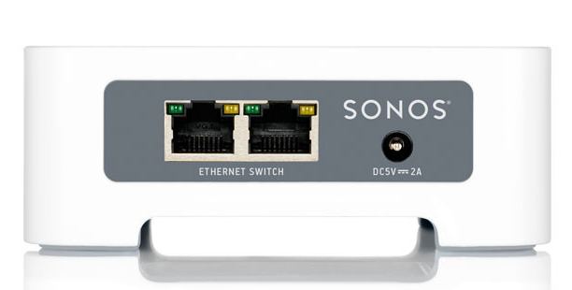
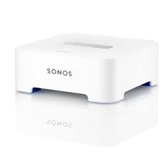
橋接器（Bridge）
交換器的前身是Bridge，有二個連接埠，而這二個連接埠切割碰撞區域，主要用來連接二個或多個相同或不相同型態的區域網路，可隔離碰撞。
Notes:
為交換器的前身
90011工作項目二
第12題

Slide 8
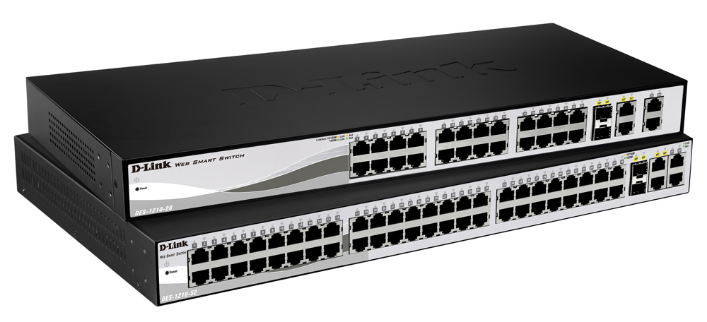
交換器（Switch）
367
一、將多台電腦互連，組成區域網路，可同時傳送和接收資訊
，並會將資訊傳送到應該接收資訊的電腦。
二、 Layer 2 Switch，這種交換器是利用 OSI 第二層 MAC
位址的資訊來進行資料交換
三、提供到LAN主機的更多流通量，並提供LAN上的無碰撞
環境
24 Port
48 Port
綠燈－正常
紅燈－不正常

Slide 9
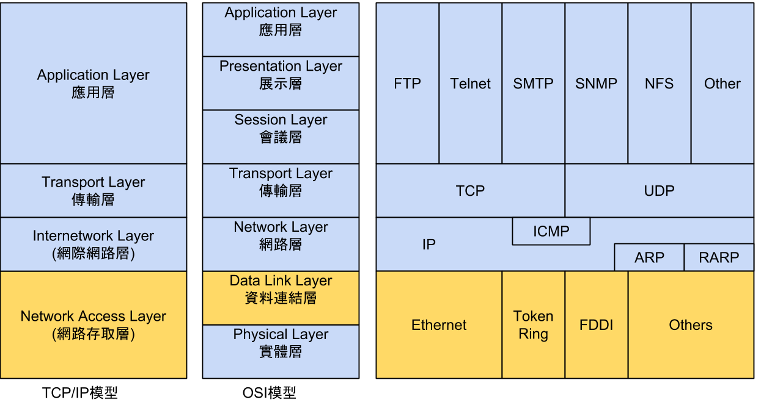
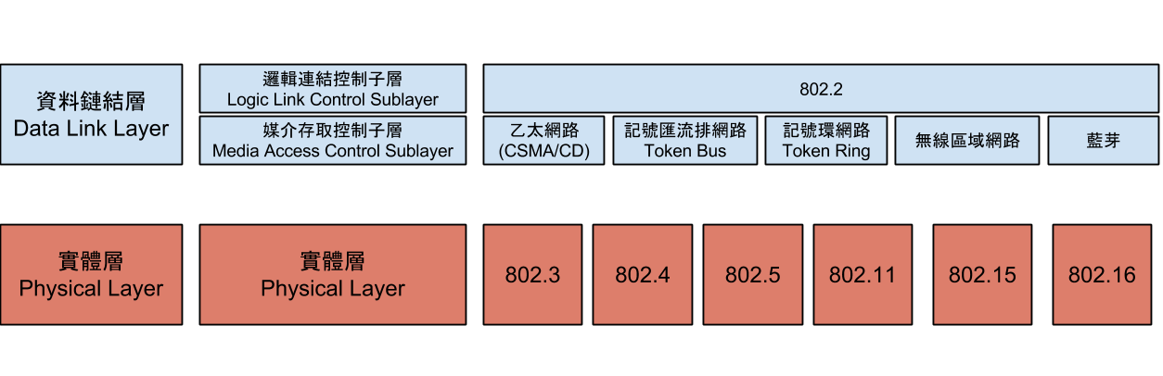
開放系統連結參考模式
DNS
TFTP
Open System Interconnection Reference Model
ISO 國際標準組織 International Organization for Standardization
Notes:
工作項目二
第163、165、172、184題
第219、339、358、379題
廠商要生產ROUTER 要參考網路層規範 封包裡面是有IP資訊
廠商要生產SWITCH 要參考網路層規範 訊框裡面是有MAC資訊 它是一个用來确认網路設備位置的位址。
封包是能夠在網路上面進行傳輸的最小資訊單位。
訊框：將自網路層收到的位元串流分割成可管理的資料單元稱為訊框
對話：半雙工（單向） 全雙工（雙向） 同步：允許程序加入檢查點
轉譯：由於不同的電腦使用不同的編碼系統，展現層的工作就是負責不同編碼的互動
程序：是在主機上執行的應用程式
應用層：郵件服務 目錄服務 檔案傳輸存取與管理 網路虛擬終端機
Mac位址
IP位址
Port number

Slide 10

送一封信所需的工作
信封→郵筒
較高層次
拾起信，打開信並閱讀
郵筒→郵局
中間層次
郵局→信箱
郵局→郵車
較低層次
郵車→郵局

Slide 11
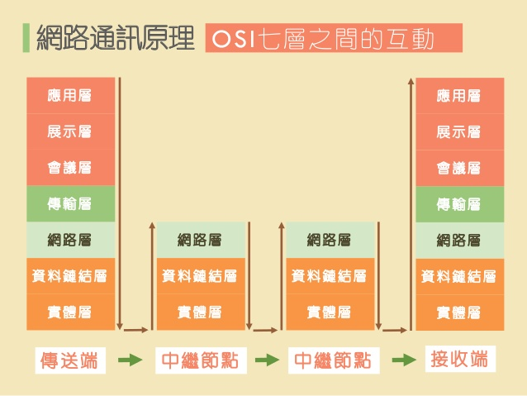
OSI七層之間互動
主機溝通
資料是由下往上傳
設
備
溝
通

Slide 12
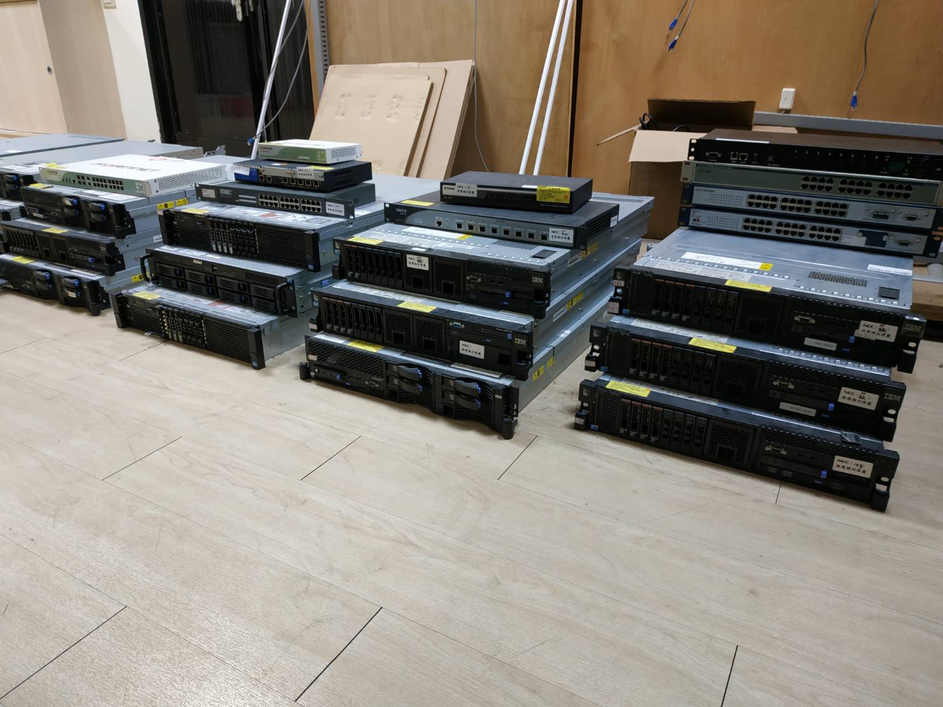
主機溝通&設備溝通
Switch Router
Cisco 2960xr Cisco 2500 D-link DES-3550
ZyXel ES-2024 Jumiper Ex-2200
Server
IBM 3650 M1~M4 DELL PowerEdge R720

Slide 13
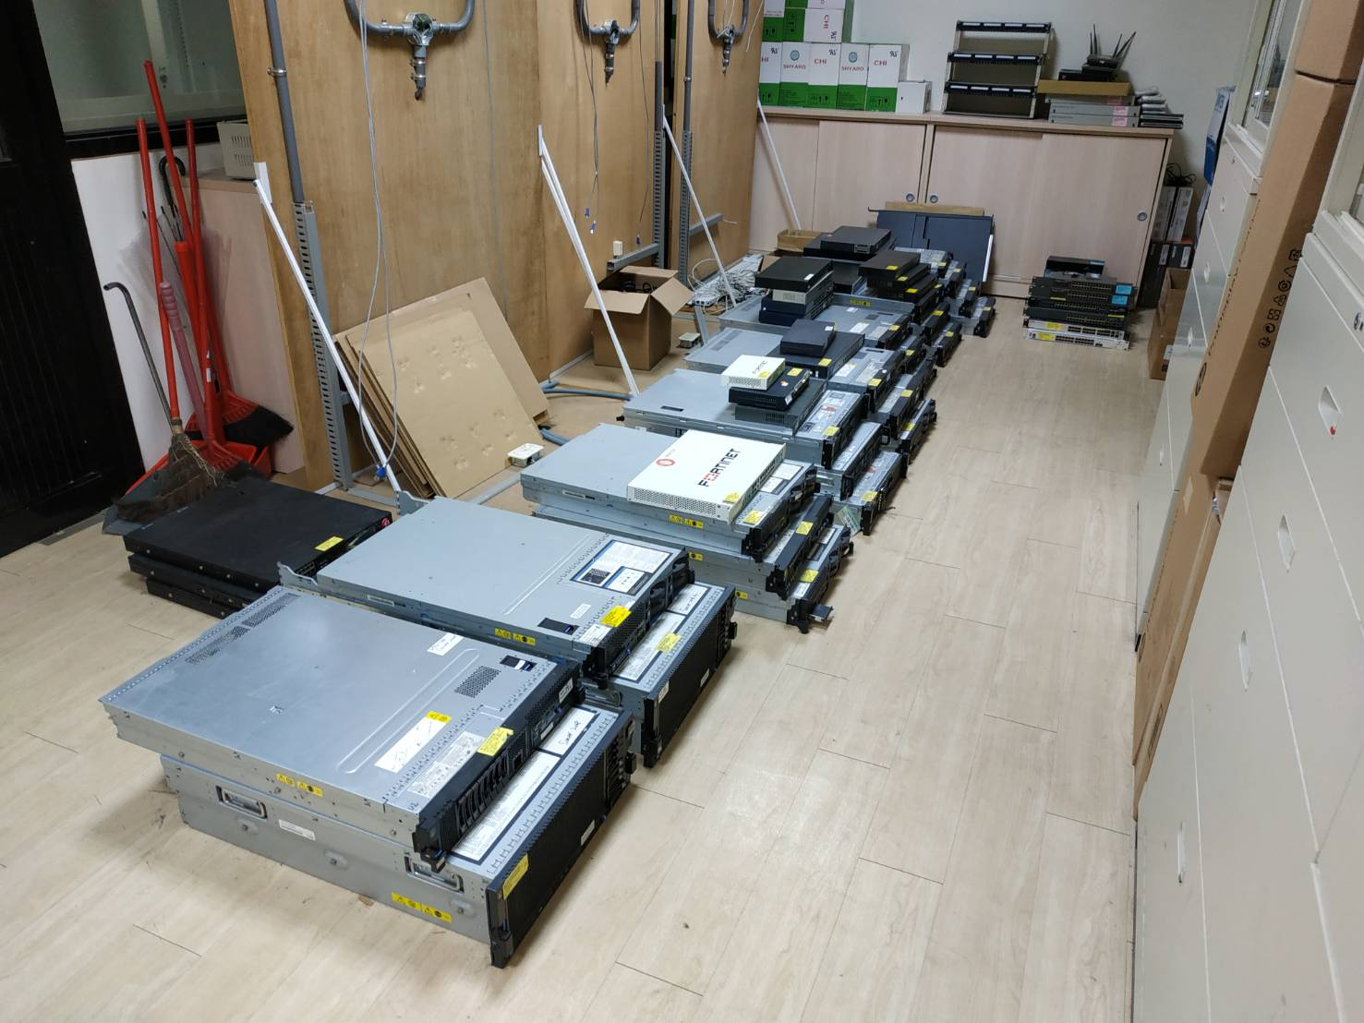
主機溝通&設備溝通

Slide 14
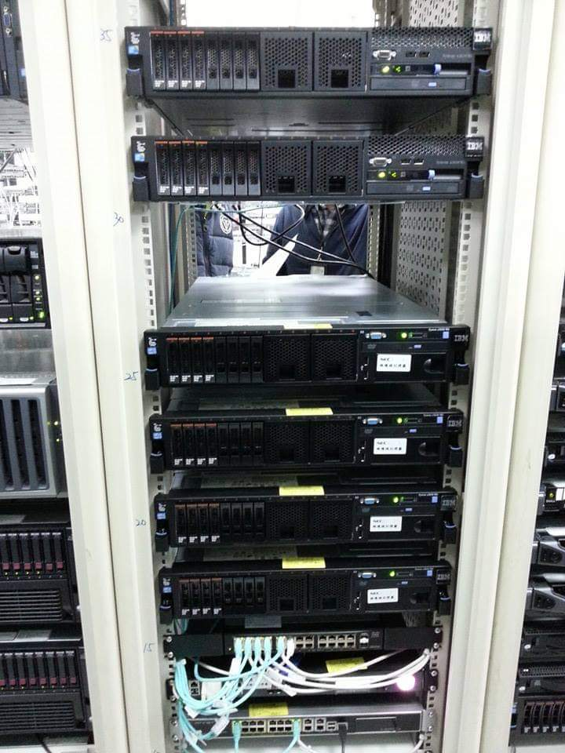
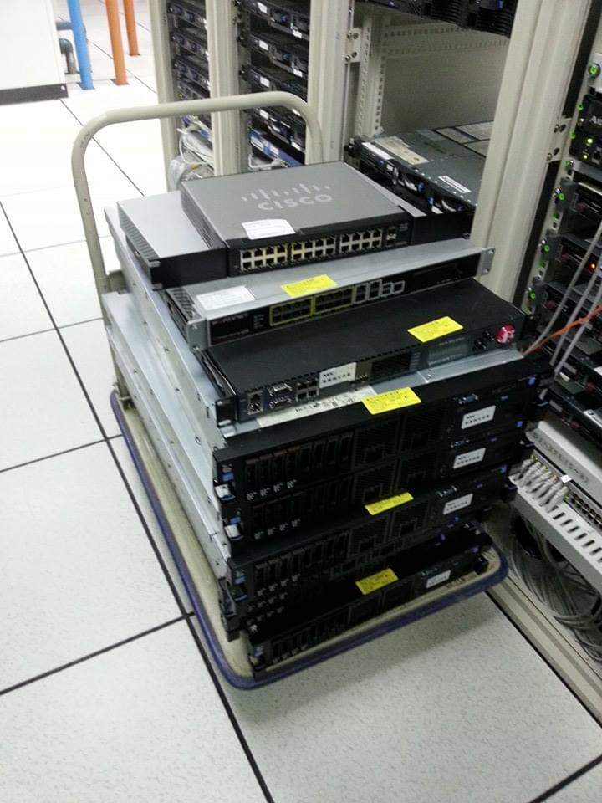

Slide 15
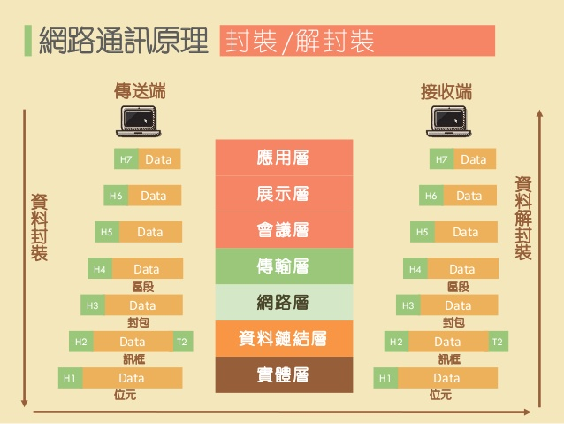
封裝/解封裝
Segments
Packet
Frame
Bit

Slide 16
封裝/解封裝
資料單元 |  | 層
主機層 | 資料Data | L7應用層
 |  | L6展示層
 |  | L5會議層
 | 資料段Segments | L4傳輸層
媒介層 | 封包Packet | L3網路層
 | 訊框Frame | L2資料連結層
 | 位元Bit | L1實體層
Notes:
第167、169題

Slide 17

表頭檔封裝過程
電腦送出資料
7
Application
由上往下封裝表頭檔
6
Presentation
5
Session
User Data
4
Transport
L4
HDR
Other HDR
User Data
3
Network
L3
HDR
L4
HDR
Other HDR
User Data
2
Data Link
L2
HDR
L3
HDR
L4
HDR
Other HDR
User Data
1
Physical
HDR=Header
封裝encapsulation
Notes:
第166、370題

Slide 18
表頭檔解封裝過程
電腦收到資料
7
Application
由下往上解封裝表頭檔
6
Presentation
5
Session
User Data
4
Transport
L4
HDR
Other HDR
User Data
3
Network
L3
HDR
L4
HDR
Other HDR
User Data
2
Data Link
L2
HDR
L3
HDR
L4
HDR
Other HDR
User Data
1
Physical
HDR=Header
解封裝decapsulation

Slide 19
開放系統連結參考模式
網路層 Network | 1.定義封包在網路中移動的路由，負責讓資料可 在同一網路或不同網路上的二台電腦之間傳輸 2.具備定址與資料傳送路徑選擇 3.能管理節點到另一節點的路徑，並負責建立、 維護及終止二個使用者之間鏈結，使資料依其 路徑傳輸
資料鏈結層 Data Link | 1.決定資料的實體傳送位址，資料何時進行傳送 及流量控制( Flow Control) 2.負責確保實體層連結的資料之可靠性與正確性 3.負責將原始資料轉換成訊框 4.資料包裝拆裝成可傳輸位元，資料分段與組合 4.負責資料傳輸錯誤偵測、更正，建立可靠通信 協定介面
實體層 Physical | 1.定義終端設備與網路間使用的介面 2.負責訂定電腦連接的電氣特性協定 3.決定採用何種佈線
Notes:
第170、235題

Slide 20
開放系統連結參考模式
應用層 Ａpplication | 1.提供使用者應用程式介面 2.負責檔案交換及模擬終端機
展示層 Presentation | 1.資料格式轉換、資料表現方式、連線管理（連 線建立與終止） 2.負責翻譯資料格式、加密解密、壓縮解壓縮、 字碼轉換、編碼與解碼
會談層 Session | 1.決定資料如何進行交換、何時進行傳輸、何時 結束（資料傳送及接收的時機） 2.負責管理各使用者之間資料交換形式，交換形 式有單工、半雙工及全雙工
傳輸層 Transport | 1.確保資料在網路層與會談層之間的傳輸品質正 確、沒有遺失沒有重復 2.定義資料的傳輸與控制（End-to-End Connectivity）包括流量管制（flow Control）、 流程控制、建立傳輸、資料確認、錯誤偵測處理 3.透過埠號、序號、確認號碼管理主機間分離資料流
Notes:
第169、178、186、343、344題

Slide 21
開放系統連結參考模式
L7 | Application 應用層 | 提供各種應用程式協定給使用者，例如：檔案傳輸、電子郵件、網頁瀏覽等服務
L6 | Presentation 展示層 | 主要定義資料內碼轉換、壓縮/解壓縮和加密/解密資料
L5 | Session 會談層 | 負責通訊的雙方在正式開始傳輸前的溝通，目的在於建立傳輸時所遵循的規則
L4 | Transport 傳輸層 | 負責切割資料編定序號，決定資料要以TCP或UDP方式傳送
L3 | Network 網路層 | 主要負責傳送資料的來源端與目的端的定址（IP）及選擇傳送資料路徑
L2 | Data-Link 資料鏈結層 | 主要負責資料的同步、偵錯、制定媒體存取控制（Media Access Control）的方法
L1 | Physical 實體層 | 主要定義傳輸資訊的介質規格，例如：同軸電纜、雙絞線、無線電波、紅外線等

Slide 22
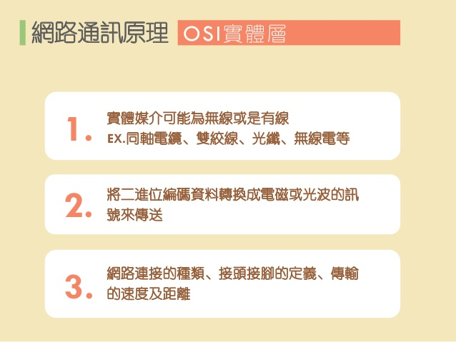
OSI實體層

Slide 23
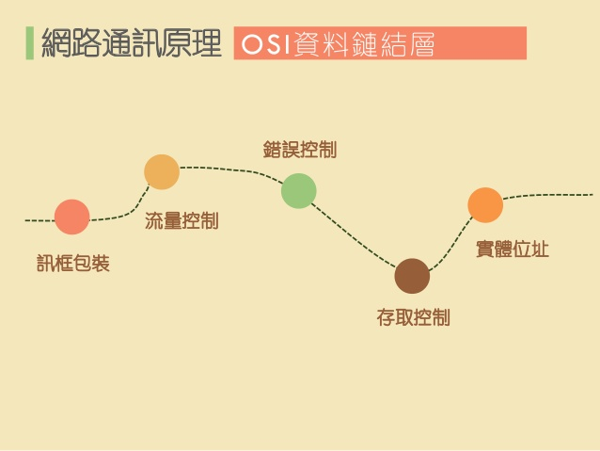
OSI資料鏈結層

Slide 24
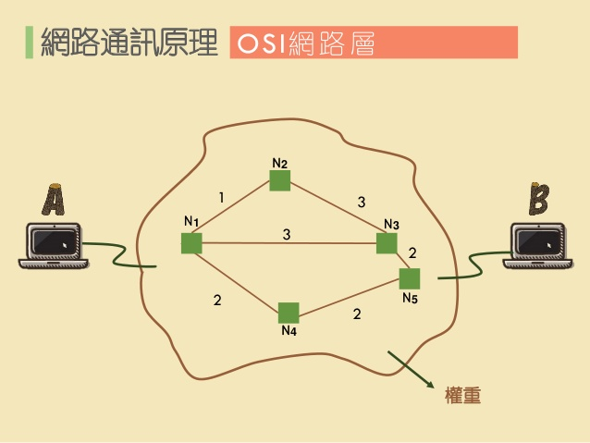
OSI網路層

Slide 25
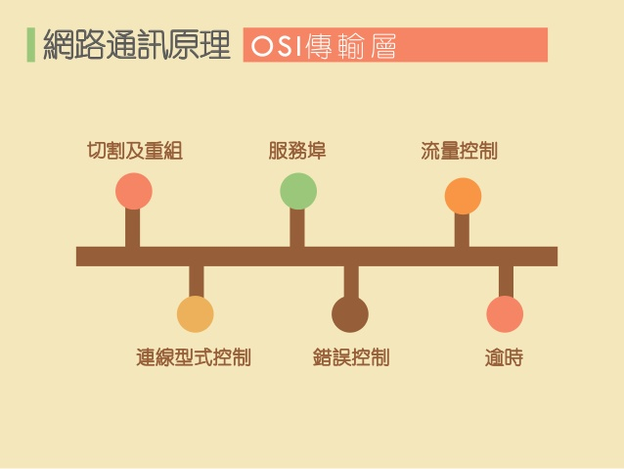
OSI傳輸層

Slide 26
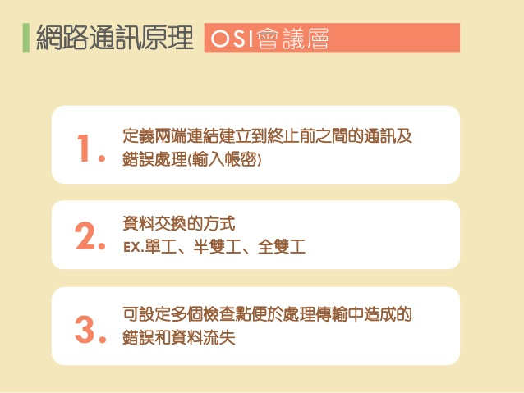
OSI會議層

Slide 27
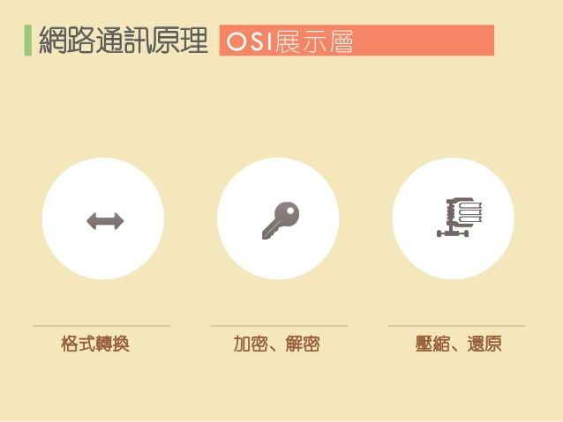
OSI展示層

Slide 28
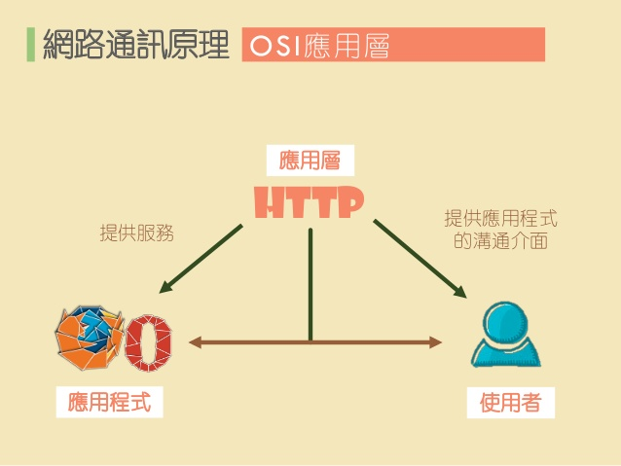
OSI應用層

Slide 29
設備OSI架構
設備名稱 | 層 | 資料傳送
路由器Router | 3.網路層 | IP位址
交換器Switch | 2.資料連結層 | ＭＡＣ位址
橋接器Bridge |  | ＭＡＣ位址
中繼器Repeater | 1.實體層 | ＭＡＣ位址
Notes:
第175題
工作項目二
第365題

Slide 30
TCP/IP協定網路架構
OSI | TCP/IP
應用層Ａpplication | 應用層Ａpplication
展示層Presentation
會談層Session
傳輸層Transport | 主機傳輸層Transport
網路層Network | 網際網路層Internet
資料鏈結層Data Link | 網路存取層Network Access 支援LAN和WAN
實體層Physical
Notes:
第181、369題

Slide 31
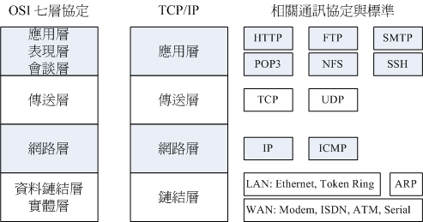
TCP/IP協定網路架構
Notes:
第181、183題

Slide 32
非連結導向Connection Less
一、網際協定Internet Protocol 、使用者資料
協定User Datagram Protocol
二、是一種不可靠、非連接導向的通訊協定，
三、負責將訊息傳到網路上，不在傳輸資料前
先建立connection，不檢查資料是否被接
收，例如寄平信。
Notes:
第72、236、356題

Slide 33
TCP傳輸控制協定
一、 Transmission Control Protocol
二、是一種可靠、全雙工串流、連接導向的通
訊協定，提供錯誤控制及封包重送機制
三、主要任務確保資料在網路上能正確的傳輸，
提供流量控制的特性，例如寄掛號。
四、 另外Asynchronous Transfer Mode非
同步傳輸模式也屬連接導向通訊協定
Notes:
第73、236、350、356題

Slide 34


連結導向Connection-Oriented
TCP 協定的三向式的握手程序
在終端使用者應用程式間建立虛擬會談，經由連線請求、連線確認、連線成功的程序，便形成了三向式握手程序(3-way handshaking)
發送端
client
接收端
Server
SYN=1
同步旗標(SYN , Synchronize)
SYN=1
ACK=1
確認旗標(ACK, Acknowledge)
SYN=0
ACK=1
Notes:
第73、350題
KK [ˋɑrɪɛntɪd] DJ [ˋɔ:rientid]
經由連線請求、連線確認、連線成功的程序，便形成了三向式的握手程序(3-way handshaking)，而傳輸要結束時也是採用類似的程序。
要建立一個TCP連線時，利用封包內的同步旗標(SYN , Synchronize)欄位設為1，其它欄位為0，讓另一端的系統知道有人希望與他建立連線。
接收端收到這連線封包，並確認提供這個服務，它會將要回傳的封包SYN旗標欄位設為1，也會將確認旗標(ACK, Acknowledge) 欄位設為1，讓傳送端知道它的傳輸已被收到且確認。
然後原系統會將SYN旗標欄位設為0，確認旗標(ACK) 欄位設為1傳回。告知「我已確認你的確認動作，要開始傳送資料了」。

Slide 35
通訊協定
Apple Talk | 由蘋果公司開發的一套專有軟體通訊協議堆疊。在Mac電腦上，不需要特別設定，或是通過某些伺服器，就可以直接透過AppleTalk連結到區域網路中，屬即插即用架構
ＮetBIOS | Network Basic Input Output System，由IBM公司所發展的PC網路協定
IPX/SPX | Internetwork Packet Exchange/Sequenced Packet Exchange，網際網路封包交換／循序封包交換，為Netware通訊協定
Notes:
工作項目一
第238題

Slide 36
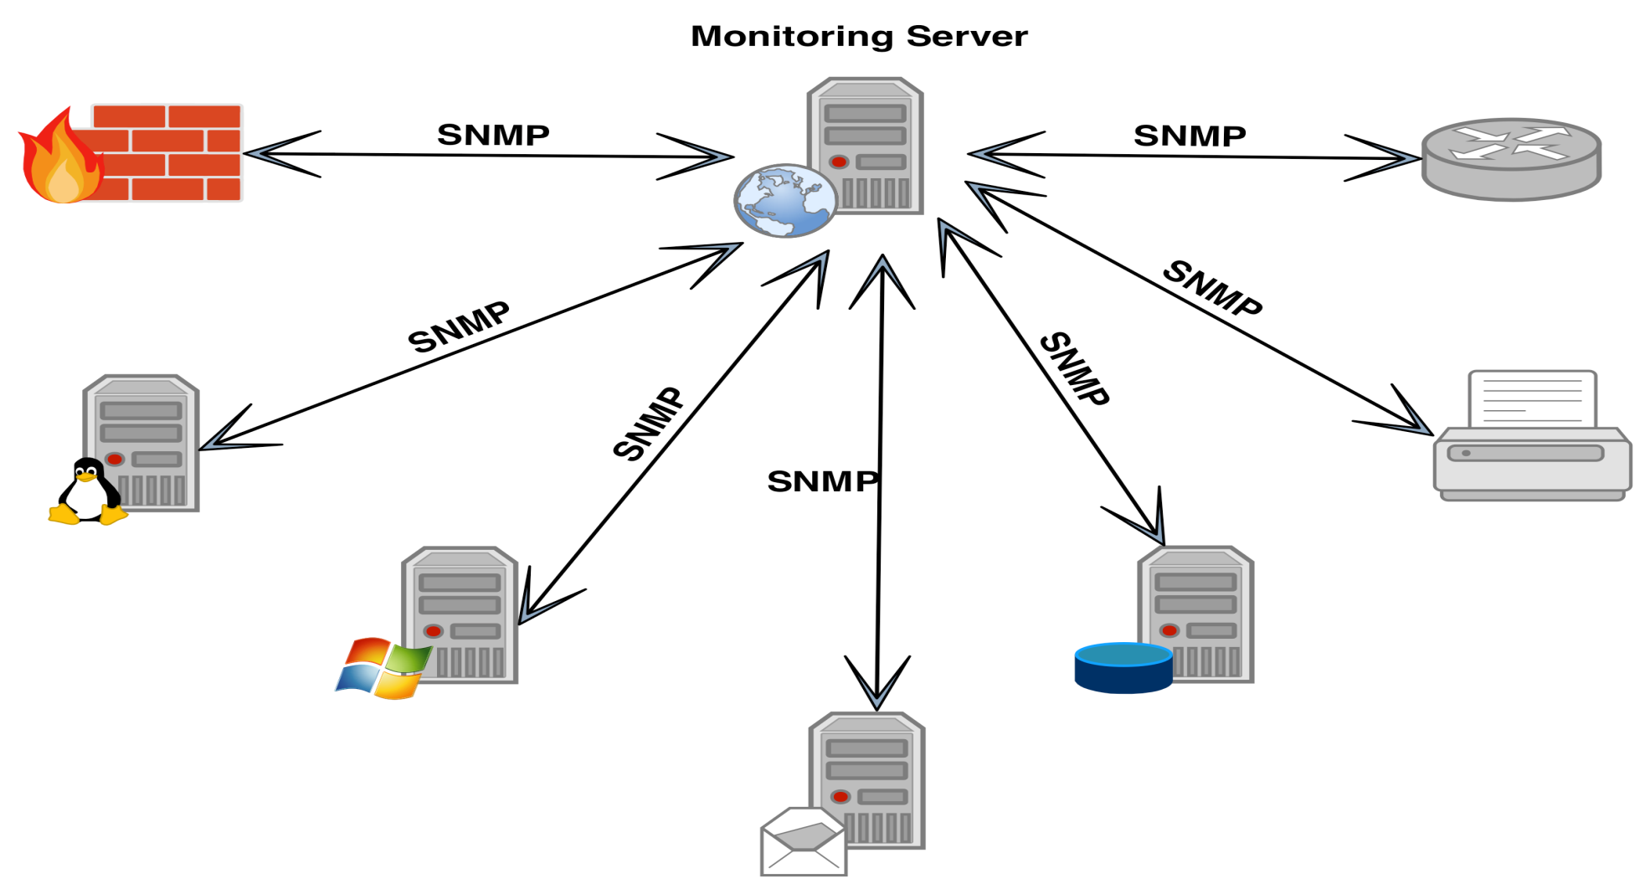
SNMP
SNMP（Simple Network Management Protocol）簡易網路管理協定，會監控網路上各類型設備狀態，並在這些設備之間進行溝通
Notes:
第184題

Slide 37
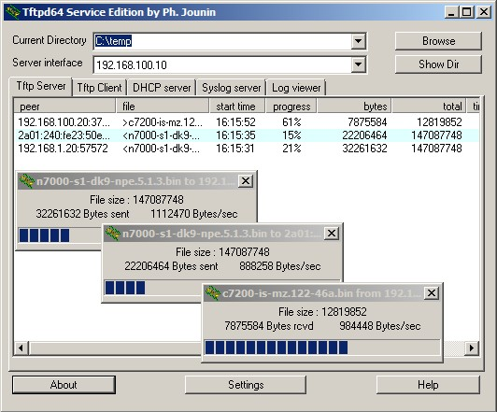
TFTP
TFTP（Trivial File Transfer Protocol）是一種簡單型的FTP協定，早期電腦記憶體小，且傳輸檔案常常是在LAN內進行，因此產生這種簡單且不需要驗證（使用UDP協定，不檢查資料的正確性）的檔案傳輸協定。
Notes:
第185、357題

Slide 38
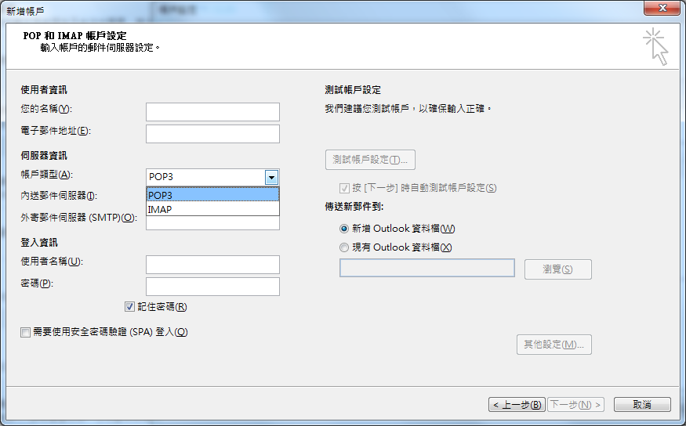
POP3
POP3郵局協議（Post Office Protocol，簡稱POP）主要用於支援使用用戶端遠端管理在伺服器上的電子郵件。最新版本為POP3，通訊埠為110，屬於收件伺服器
Notes:
第193、196題

Slide 39
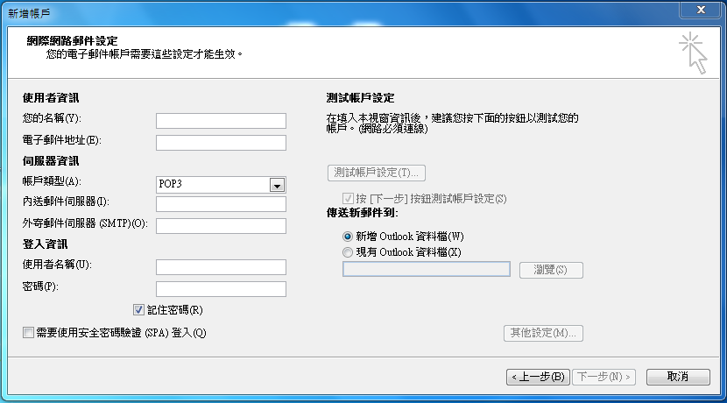
SMTP
195、198 、387
簡單郵件傳輸協定 (Simple Mail Transfer Protocol, SMTP) 是Internet傳輸email的標準，通訊埠為25，屬於寄件伺服器
Notes:
第194、197題

Slide 40
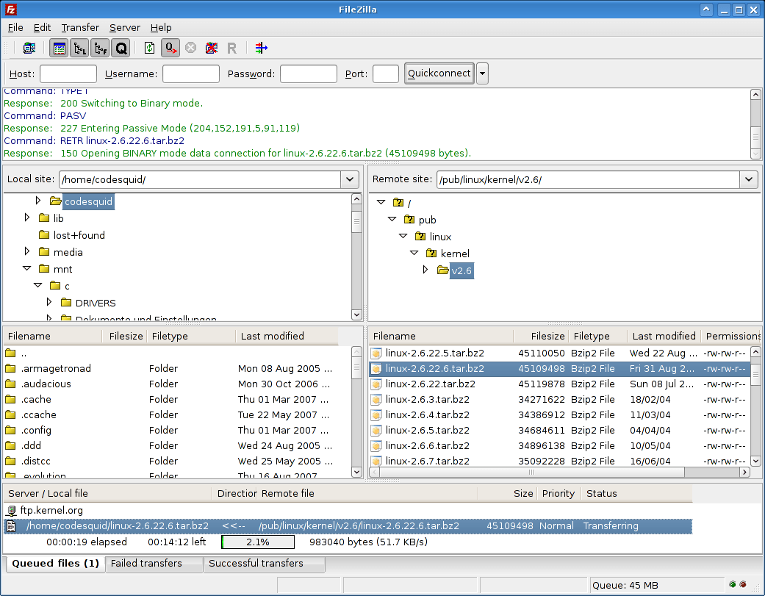
FTP Server
196
File Transfer Protocol 主要的功能就是進行 Server 端與 Client 端之間的檔案傳送的功能。
Notes:
工作項目一
第195題
工作項目二
357題

Slide 41
通訊協定
TCP/IP | Transmission Control Protocol/Internet Protocol ，TCP負責封包資料處理及傳輸協定，IP管理網路上各節點定址
IPX/SPX | Internetwork Packet Exchange/Sequenced Packet Exchange，網際網路封包交換／循序封包交換，為Netware通訊協定
Notes:
第374題

Slide 42
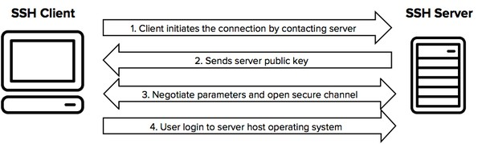
SSH
一、Secure Shell，由IETF的網路工作小組（Network Working
Group）所制定，建立在應用層和傳輸層基礎上的安全協定。
二、目前較可靠，專為遠程登錄會話和其他網絡服務提供安全性的
協議
三、傳統的網路服務程式，如FTP、POP和Telnet為不安全的服務，
因為在網路上使用明文傳送資料、用戶帳號，很容易受到駭客
攻擊。
Notes:
工作項目一
第90題
90011工作項目二
第8題
殼層（英語：shell）指「為使用者提供使用者介面」的軟體，通常指的是命令列介面的解析器。

Slide 43
IPv6
一、 因IPv4數量不夠而產生新型IP組成方式
二、 IP位址由128位元組成
三、可提供2 個IP
四、分成8組數字，每組數字以「:」區隔
五、由8組4個16進位數字組成
ACDC:1536:11A5:62B7:7423:1869:559E:1432
128
4bit 4bit 4bit 4bit，16bit*8=128bit/8=16Bytes
Notes:
90011工作項目二
第25題
4bit 4bit 4bit 4bit 16*8=128
網際網路通訊協定第6版（英文：Internet Protocol version 6，縮寫：IPv6）是網際網路協定的最新版本，用於封包交換網際網路的網路層協議，旨在解決IPv4位址枯竭問題。

Slide 44
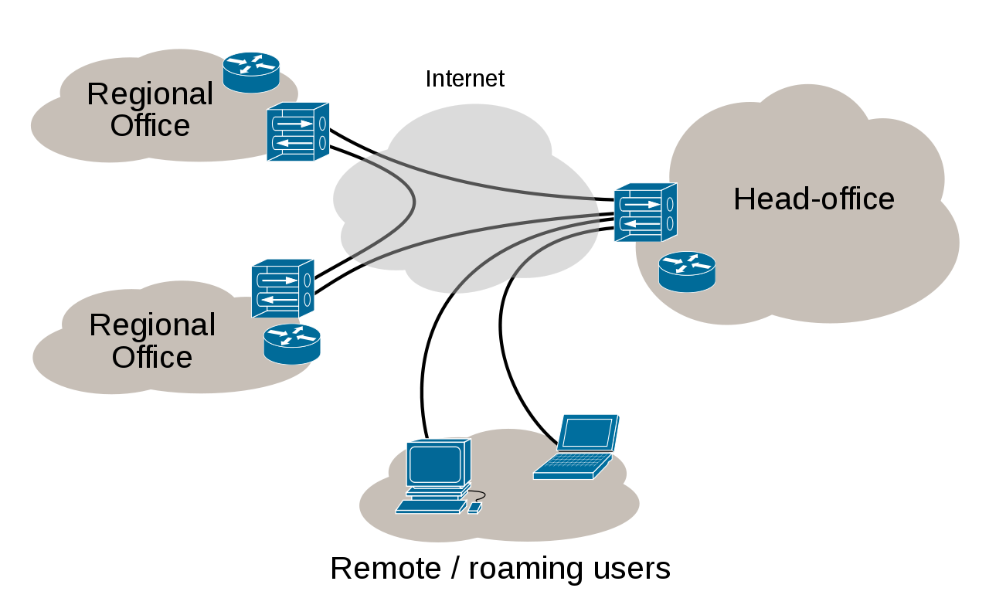
VPN虛擬私人網路
VPN（Virtual Private Network）利用已加密的通道協議（Tunneling Protocol）來進行私人網路傳輸的加密
Notes:
工作項目一
第89題

Slide 45
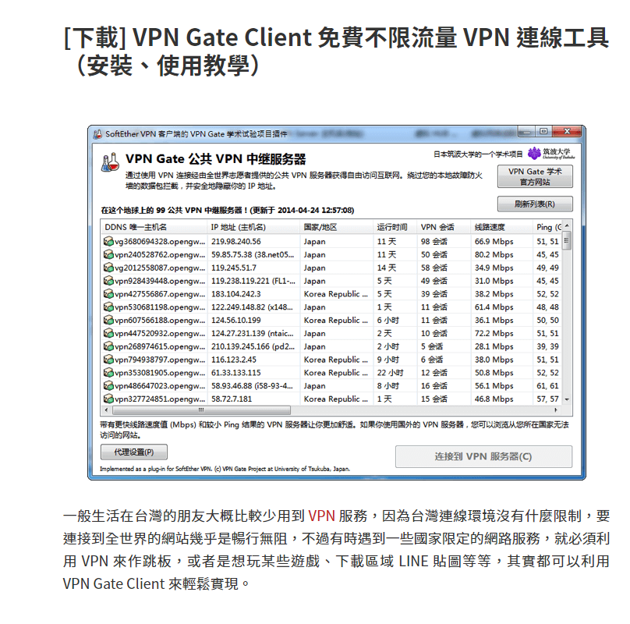
免費VPN
Notes:
https://free.com.tw/vpn-gate-client/

Slide 46
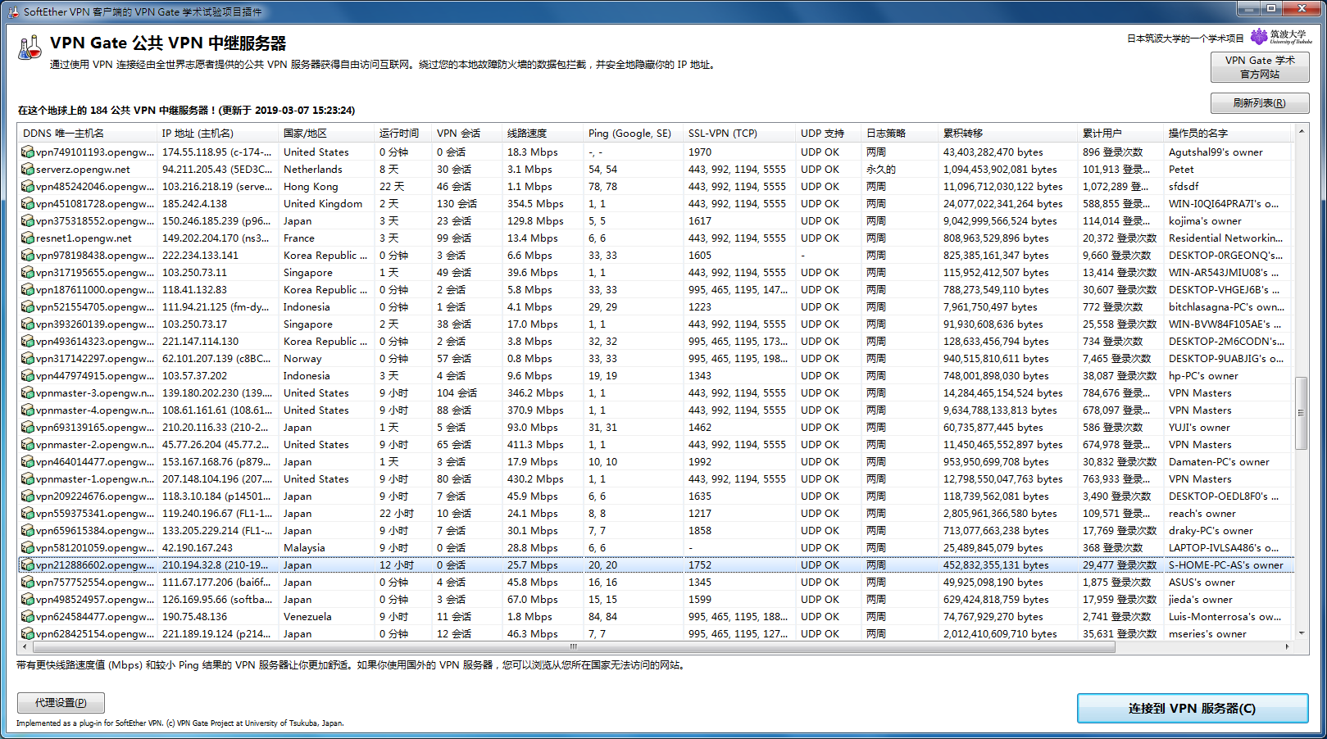
SoftEther VPN Client

Slide 47

愛奇藝

Slide 48
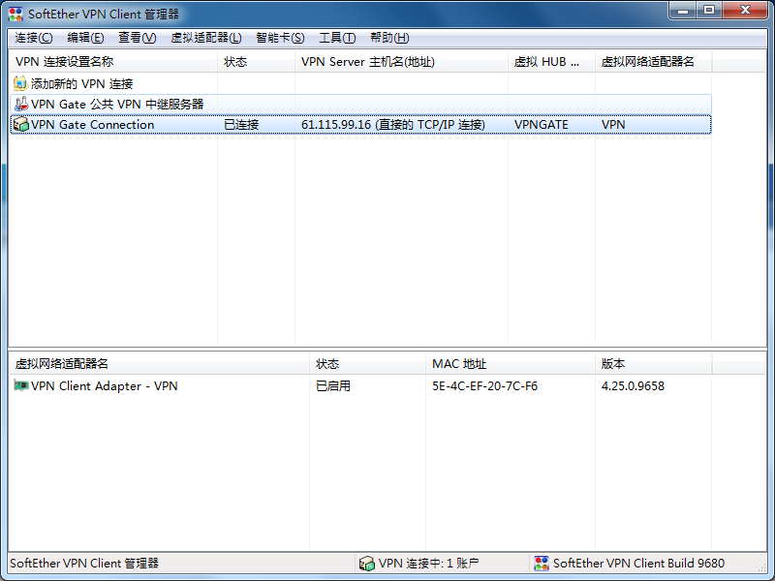
中國愛奇藝

Slide 49

中國愛奇藝

Slide 50
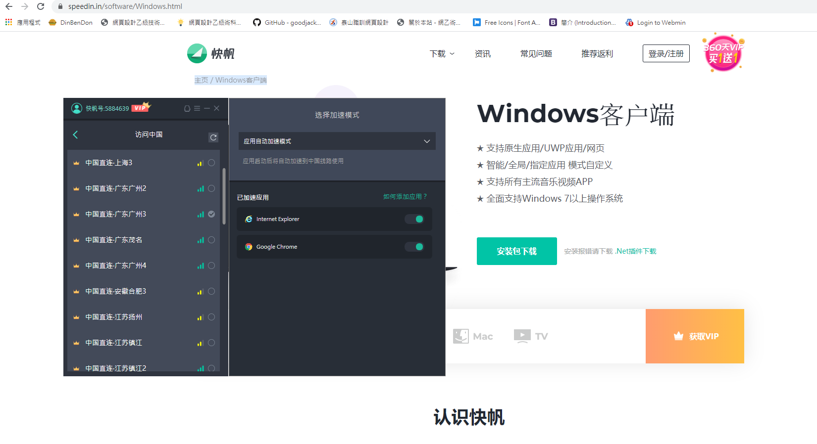
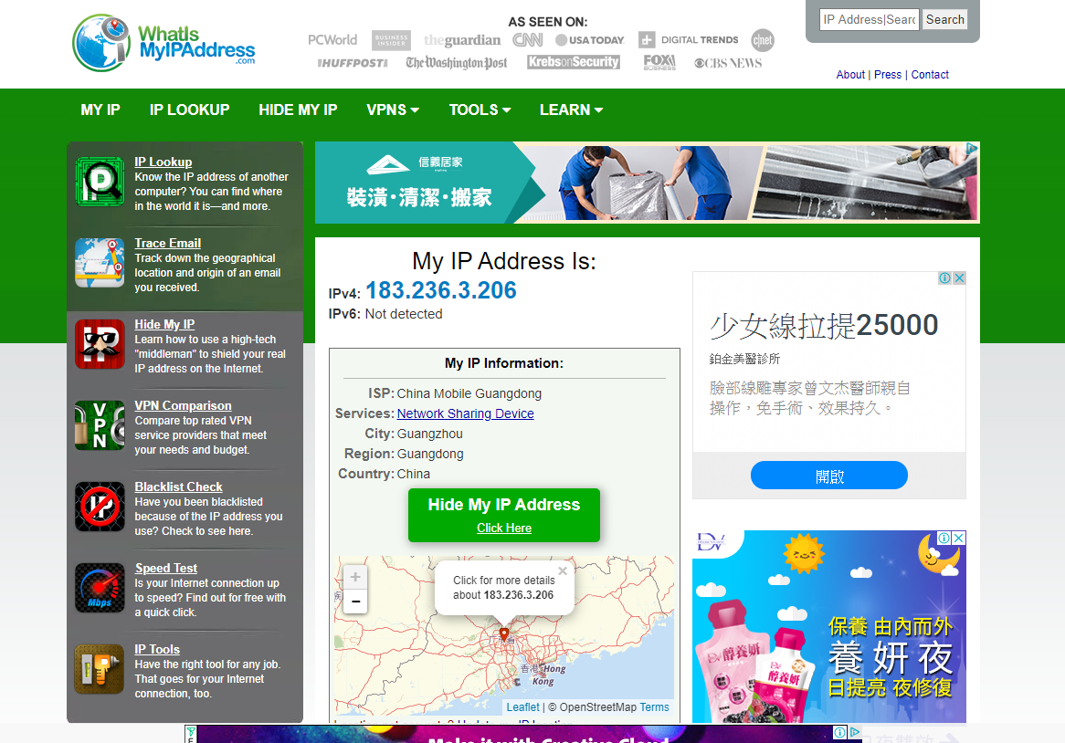
快帆VPN
Notes:
https://www.speedin.in/software/Windows.html

Slide 51
工作項目(一)資訊網路
工作項目一：
66~69、71、74~79、82~87、93 、233 、234

Slide 52
Mesh網狀式網路
A
F
網狀拓撲（Mesh Topology），所有節點電腦都可跟任一節點進行連線。
B
E
C
D
Notes:
工作項目一
第66題

Slide 53
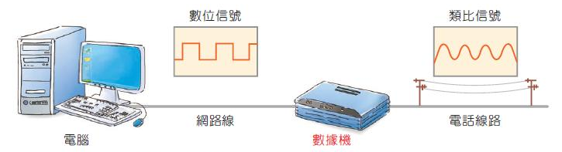
錯誤偵測
訊號被數位化後，在傳輸過程中難免會因受到
干擾而導致傳輸資料改變發生錯誤，因而可以
在資料中加入一些額外資料，使得資料傳送至
接收端時，可利用這些額外多餘的資料來偵測
錯誤及校正錯誤。
Notes:
工作項目一
第67題

Slide 54
常見的錯誤偵測方法
一、同位檢查碼（ parity check code ）
垂直冗餘檢查（Vertical redundancy check）
縱向冗餘檢查（longitudinal redundancy check）二、檢查和（check sum）
三、循環冗餘檢查碼（ Cyclic Redundancy Check ）
Notes:
工作項目一
第67題

Slide 55
ASCII Code
符號 | ASCII | 符號 | ASCII
A | 65 | N | 78
B | 66 | O | 79
C | 67 | P | 80
D | 68 | Q | 81
E | 69 | R | 82
F | 70 | S | 83
G | 71 | T | 84
H | 72 | U | 85
I | 73 | V | 86
J | 74 | W | 87
K | 75 | X | 88
L | 76 | Y | 89
M | 77 | Z | 90
Notes:
工作項目一
第67題
American Standard Code for Information Interchange

Slide 56
ASCII Code
符號 | ASCII | 符號 | ASCII
a | 97 | N | 110
b | 98 | O | 111
c | 99 | P | 112
d | 100 | Q | 113
e | 101 | R | 114
f | 102 | S | 115
g | 103 | T | 116
h | 104 | U | 117
i | 105 | V | 118
j | 106 | W | 119
k | 107 | X | 120
l | 108 | Y | 121
m | 109 | Z | 122
Notes:
工作項目一
第67題
American Standard Code for Information Interchange

Slide 57
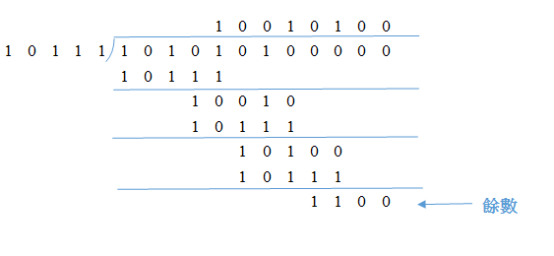
循環冗餘檢查碼
計算方式
將待傳輸的資料區塊視為一堆連續位元所構成的一整個數值，並將此數值除以一特定的除數，兩數相除後得到的餘數即為循環冗餘檢查碼(CRC code)
Notes:
工作項目一
第67題

Slide 58




NAT網路位址轉換
可以讓區域網路內的多台電腦虛擬IP，以一個實體IP進行上網
172.22.22.1
Internet
交換器
路由器
防火牆
172.22.22.2
NAT Translation Table
NO | Local IP Address | Source Port | Internet Address
1 | 172.22.22.1 | 1394 | 211.12.33.2
2 | 172.22.22.2 | 89 | 211.12.33.2
3 | 172.22.22.3 | 45 | 211.12.33.2
172.22.22.3
Notes:
工作項目一
第68題

Slide 59
名詞解釋
X.509 | 在密碼學中，X.509是由ITU-T為了公開金鑰基礎建設（PKI）與授權管理基礎建設（PMI）提出的產業標準。X.509標準，規範了公開金鑰認證、憑證吊銷列表、授權憑證、憑證路徑驗證演算法等。
IPX | 網際網路分組交換協議（Internetwork Packet Exchange，IPX），由Novell公司提出的運行於OSI模型第三層的協議
SSL | SSL憑證服務，https（http over SSL）用於建立瀏覽器和網站伺服器之間的安全通道，提供伺服器身分鑑別及資料傳輸加密。 透過SSL機制建立一個安全通道，保護網路使用者所傳輸的個人資料(如信用卡號、帳號、密碼等)在傳輸過程中不被駭客截取或竄改，保護網站用戶個人資料，強化網路使用者對於網路交易信心。
H.323 | H.323協定是ITU-T提出的關於影片電話及多媒體會議傳輸協定H.32x系列中的一部分。
Notes:
工作項目一
第69題

Slide 60
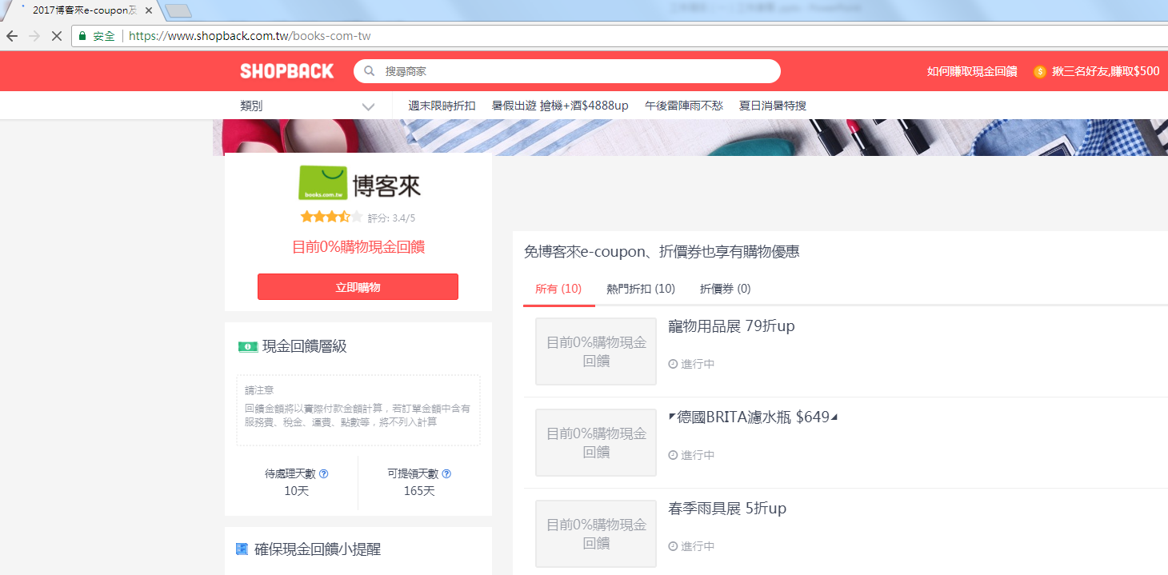
SSL協定
SSL（Secure Socket Layer），安全協定，目的是為網際網路通訊，提供安全及資料完整性保障。
Notes:
工作項目一
第69題

Slide 61
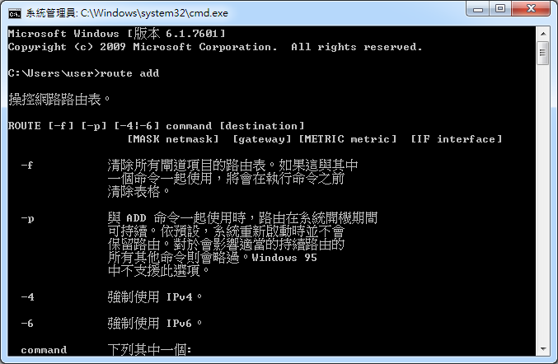
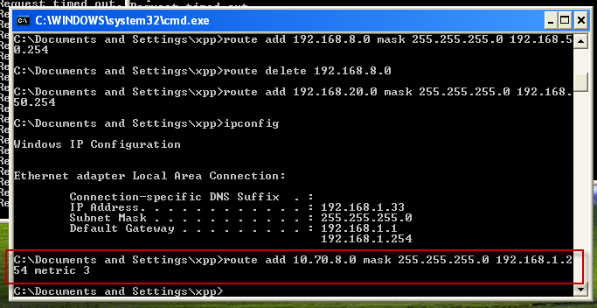
Route add靜態路由
Metric： 指傳送成本的參考數字，通常與網路連接速度有關，越低表示速度越快。
Notes:
工作項目一
第71題

Slide 62
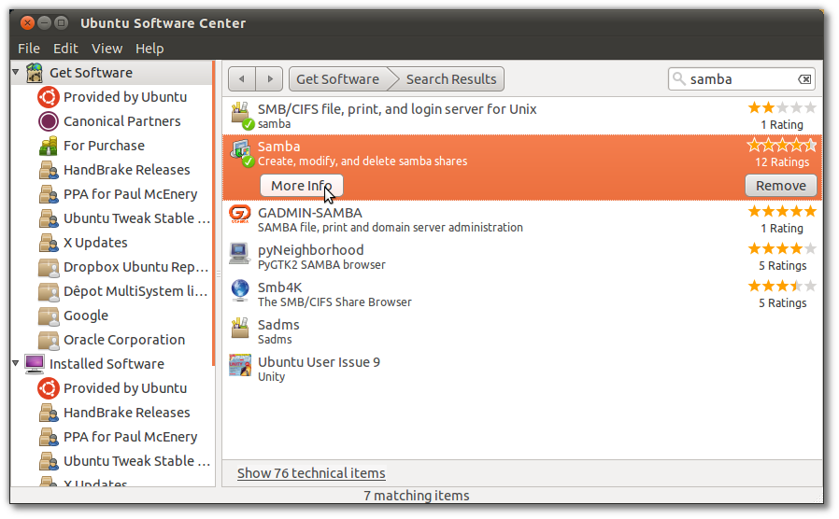

Samba
Samba桑巴，可以讓Linux與Windows互相存取分享的資料及印表機
Notes:
工作項目一
第74題

Slide 63
同步光纖網路
一、同步光纖網路(SONET：Synchronous
Optical Network)是由ANSI組織為了數位光
纖傳輸所開發的通訊標準
二、廣域網路骨幹傳輸技術中，SONET屬於實體
層規格
三、以規劃好的資料傳輸率來傳送資料，「同步傳輸
訊號(STS-N：Synchronous Transport Signal
level N)」
四、最低的資料傳輸率STS-1為51.84Mbps，其
他資料傳輸率STS-N則是STS-1的N倍
五、光訊號的傳輸稱為「光載波(OC-N：Optical
Carrier level N)」
Notes:
工作項目一
第75題
光訊號的傳輸稱為「光載波(OC-N：Optical Carrier level N)」，在SONET網路中的每一個位元都是使用一個脈衝的光訊號來傳送，所以OC-N的資料傳輸率和STS-N的資料傳輸率相同

Slide 64
同步光纖網路
SONET網路 ANSI代號 | 光載波 | 線路速率
STS-1 | OC-1 | 51.84Mbps
STS-3 | OC-3 | 155.52Mbps
STS-9 | OC-9 | 466.56Mbps
STS-12 | OC-12 | 622.08Mbps
STS-18 | OC-18 | 933.12Mbps
STS-24 | OC-24 | 1244.15Mbps
STS-36 | OC-36 | 1866.24Mbps
STS-48 | OC-48 | 2488.32Mbps
STS-96 | OC-96 | 4976.64Mbps
STS-192 | OC-192 | 9953.28Mbps
Notes:
工作項目一
第75題
美國國家標準協會 American National Standards Institute，ANSI

Slide 65
同步光纖網路
OC-1 51.84* OC-3072=159252.48MB
=159.252480GB
Notes:
工作項目一
第75題
美國國家標準協會 American National Standards Institute，ANSI

Slide 66
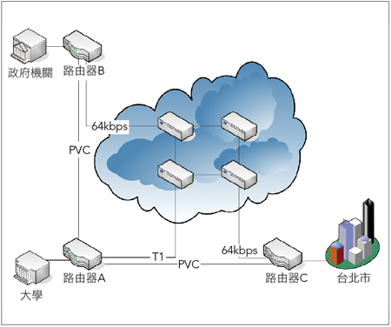
訊框中繼Frame Relay
一、訊框中繼扮演業界標準廣泛連接路由器與ISP，是一個效能相
當高的廣域網路協定，運作於OSI網路模型中的實體層和資料
連結層。
二、約定資料速率（Committed Information Rate，CIR）是指
在一般的情況之下，ISP業者所保證能在虛擬線路上使用的平
均頻寬
PVC（Permanent Virtual Circuit）
永久虛擬連線
Notes:
工作項目一
第76題
T1 1.544 Mbps T2 6.312 Mbps
訊框中繼扮演業界標準 廣泛連接路由器與ISP
在訊框中繼網路中，有些網路連線需要非常頻繁地流通，甚至是永久性的流通，此時，永久性虛擬線路（Permanent Virtual Circuit，PVC）就可以針對這種需求，對於資料終端設備之間的訊框中繼網路提供這樣的永久性連線。
KK[ˋpɝmənənt] KK[ˋsɝkɪt]
資料約定速率（CIR） 資料約定速率（Committed Information Rate，CIR）是指在一般的情況之下，ISP業者所保證能在虛擬線路上使用的平均頻寬，不過，這也代表在任何的情況之下，所使用的速率不應該低於這個約定的速率，而這個速率的單位是kbit/s。
http://www.netadmin.com.tw/article_content.aspx?sn=1402170002&jump=1

Slide 67
節省遠距傳輸
透過 ISP 提供的 Frame Relay Network，連接不同的 Site 來建立 WAN 連線
租用3條長途專線
費用昂貴
台北
台北
PVC
專線
專線
專線
Frame Relay
網路
專線
專線
台中
專線
花蓮
台中
花蓮
Notes:
工作項目一
第76題

Slide 68
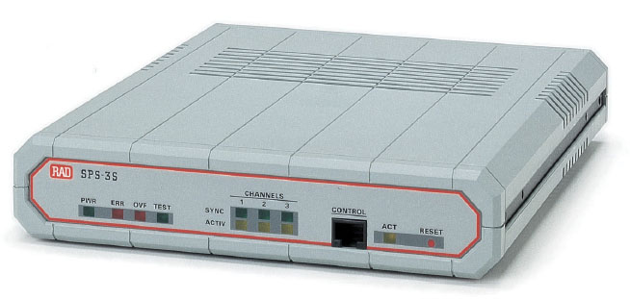
FRAD
Frame Relay Assembler Disassembler（Frame Relay組合/拆解器） 的縮寫，將使用者的資料轉換為Frame Relay封包的設備
封包－第三層 訊框－第二層
Notes:
工作項目一
第77題

Slide 69
非同步傳輸架構
Asynchronous Transfer Mode，由國際電話電報諮詢委員會 (CCITT) 所制定具
有高速分封及多工交換標準的高速網路傳輸協定，已普遍應用於廣域網路
工作站
ATM區域網路
UNI
ATM廣域網路
ATM
交換機
ATM
交換機
ATM
交換機
ATM
交換機
NNI
ATM
交換機
ATM
交換機
UNI
UNI
工作站
工作站
UNI：User Network Interface
NNI： Network Network Interface
Notes:
工作項目一
第78、 79題
ATM(Asynchronous Transfer Mode) 是由國際電話電報諮詢委員會 (CCITT) 所制定具有高速分封及多工交換 (multiplexing& switching) 標準的高速網路傳輸協定，目前為ANSI及CCITT認可為B-ISDN(Broadband ISDN) 寬頻整體服務數位網路的基礎。
非同步傳送模式技術已普遍應用於廣域網路(Wide Area Network，WAN)。 寬頻、多媒體通信已被世人視為本世紀全球通信的主流，而非同步傳送模式(ATM)正是這通信主流的技術，利用ATM技術，包括語音、數據、視訊等資訊都可以在同一個網路上傳送。
ATM網路進行遠距教學、遠距醫療、視訊會議等應用，同時ATM網路亦可作為網路連接的骨幹。

Slide 70
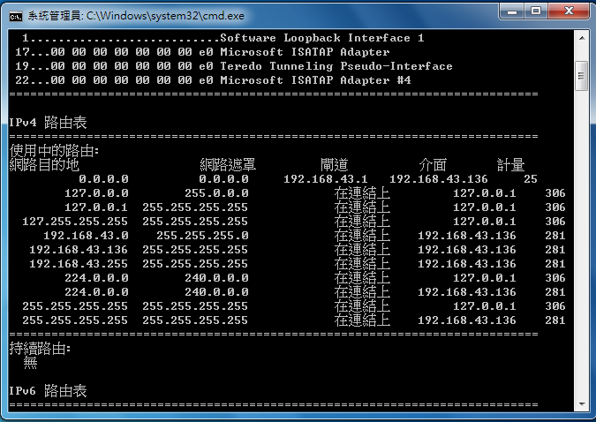
路徑表Routing Table
閘道：封包要到目地端網路，需送到下一顆路由器的那個介面
介面：封包要到目地端網路，需透過自己這顆路由器那個介面出去
計量：封包要到目地端網路，需經過幾顆路由器（本身也要算）
Notes:
工作項目一
第82題

Slide 71
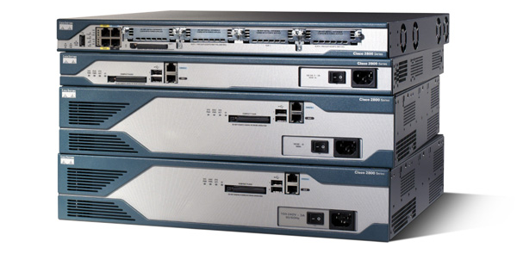

路由器&橋接器
設備名稱 | 功能
 | 路由器（Router）用來決定資料傳遞路徑的設備，工作在於 OSI 模式第三層網路層，支援乙太網路及記號環網路環境
 | 橋接器（Bridge）負責網路橋接之用，用來連接不同的網路區段的設備，例如：連接兩個 Ethernet區段、或連接一個 Token Ring區段到一個 Ethernet區段，將網路的多個網段在工作在於 OSI 模式第二層資料鏈路層連線起來（即橋接），支援乙太網路及記號環網路環境
Notes:
工作項目一
第83題

Slide 72

記號環網路架構
每個網路節點以點對點的方式，連結形成一個環狀單向的迴路，所有資料沿著特定方向依序傳遞，經過每個網路節點
Notes:
工作項目一
第83題
IEEE802標準中有二種以記號Token
傳遞的媒體存取模式
Ø 一個是以匯流排拓樸邏輯所構成的Token
Bus，定義於IEEE 802.4；
Ø 另一個是使用環狀拓樸邏輯的記號環網路
（Token Ring），定義於IEEE 802.5。

Slide 73


乙太網路
乙太網路（英語：Ethernet）是一種電腦區域網路技術。 IEEE組織的IEEE 802.3標準制定了乙太網路的技術標準，它規定了包括實體層的連線、電子訊號和介質存取層協定的內容。
Notes:
工作項目一
第83題

Slide 74

P2P
P2P 的原文是 Peer-to-Peer，中文翻作「點對點」，是一種網路技術或架構。它相對於傳統的主從式(Client-Server)架構，所有用戶端(Client)的交流都透過伺服器(Server)來傳遞。P2P可能被惡意人員放置木馬後門程式，導致個人資料外洩。
Notes:
工作項目一
第84題

Slide 75




P2P軟體
BitComet比特慧星
BitTorrent位元洪流
Thunder迅電
eMule
Notes:
工作項目一
第84題
eMule是一款免費的p2p軟體，與用BT來下載分享檔案的不同之處是eMule不需要製作種子Torrent。
迅雷是一套最多華人使用的P2P下載軟體，結合了傳統HTTP、FTP、BT、eMule等下載模式，讓你下載檔案時可以得到最快的下載速度，是目前最熱門的P2P軟體，快點來試看看吧。

Slide 76

Client/Server架構
伺服器集中管理資源的派送、資源的安全及正確性
Notes:
工作項目一
第85題

Slide 77

BBS/ESS
Service Set Identifier服務集識別
SSID：Tsvtc-w
SSID：Tsvtc-guest
BBS（Basic Service Set）指在基本服務區中所有工作站的集合，若是以數個基本服務集可形成擴充服務集（ESS，Extended Service Set）
Notes:
工作項目一
第86題
位於同一個ESS的接入點將使用相同的服務組標識符

Slide 78


Piconet微微網
經由一對一或一對多彼此連結起來的藍芽網路，該網路最高可支援８個藍芽裝置
Notes:
工作項目一
第87題

Slide 79





DDos阻斷式攻擊
駭客
Internet
防火牆
DDOS攻擊
交換器
負載平衡器
使用者
Web
Server 1
Web
Server 2
Distributed Denial of Services
Notes:
工作項目一
第93題
Distributed Denial of Services DDOS
/dɪn'ɑɪəl/

Slide 80
ATM
一、Asynchronous Transfer Mode，非同步傳輸模
式，為一種交換技術，應用於廣域至區域，企業
網路至私人網路，屬連接導向的通訊協定
二、 ATM 網路主要是由 ATM 交換器 (ATM Switch)
和 ATM 端點 (ATM Endpoint) 組成。
三、 ATM 交換器就像是電話系統的交換機，負責在
輸入埠和輸出埠之間建立實體的電路連線，然後
兩端才能傳送資料；至於ATM 端點則可以是個
人電腦、L2 交換器、路由器等等設備。
Notes:
工作項目一
第233、236題
ATM 交換器與交換器透過 NNI (Network Network Interface) 規格溝通；而交換器與端點則透過 UNI (User Network Interface) 規格溝通

Slide 81

ATM基本架構
一、ATM 交換器與交換器透過 NNI (Network Network
Interface) 規格溝通
二、交換器與端點則透過 UNI (User Network Interface) 規格溝
通
Notes:
工作項目一
第233、236題

Slide 82
ATM特色
省略錯誤檢查和流量控制工作
隨著線路品質改進，錯誤檢查工作由接收端執行，流量控制改由 ATM 端點高層協定執行
每個連線擁有專屬頻寬
不會因連線數量增加而稀釋了自己的頻寬
提供多樣化的傳輸速率
提供 25 / 51 / 100 / 155 / 622 Mbps 及 2.4 Gbps 等傳輸速率
支援多種傳輸介質
可使用光纖、同軸電纜和雙絞線作為傳輸介質, 在實際應用上非常有彈性
Notes:
工作項目一
第233、236題

Slide 83

ATM特色
固定封包長度
固定長度信元(Cell) 為基本傳輸單位
每個信元佔 53 Bytes， 其中 5 Bytes 為表頭
(Header)， 48 Bytes為承載的資料
Notes:
工作項目一
第233、236題

Slide 84
工作項目(二)資訊網路
工作項目二：
159~162 、164 、 171、173、174 、176 、177、179、180 、 182、187~192、200、206~208、213、240 ~245 、340~342 、345~349、352~355 、359~364、366~368 、371~373
子網路切割
215、228 、246、247

Slide 85
Star星狀網路
流通量(throughput) 在固定時間內傳輸兩端節點之間的封包數
Ａ
星型拓撲（Star Topology）
以一個中央控制器主電腦，以放射狀和所有的電腦連接，任何二部電腦之間的通訊都必須透過中央主電腦。
Ｅ
Ｂ
拓撲（Mesh）指網路上的電腦、纜線、集線器以及其他設備所組成的整體配置方式
Ｄ
Ｃ
Notes:
工作項目二
第159題
90011工作項目二
第10題
是指網絡中的各節點設備通過一個網絡集中設備（如集線器或交換機連接在一起。)
拓撲一詞係指網路中各電腦的連結。有一部電腦與其它所有的電腦相連結，而其它的電腦之間均不相連結，
星型結構的優點：
網絡結構簡單，便於管理、維護和調試。
控制簡單，添加或刪除某個站點非常容易。
集中管理，可方便地提供服務和網絡重新配置。
每個站點直接連到中央節點，容易檢測和隔離故障。
星型結構的缺點：
線路利用率不高，一條線路只被該線路上的中央節點和一個節點使用。
中央節點負荷太重，而且當中央節點產生故障時，全網將不能工作，對中央節點的可靠性和冗餘度要求太高
安裝和維護費用高，需要大量電纜。

Slide 86


網路介面卡
從有線媒介改成無線時
停用區域連線
開啟無線網路連線
Notes:
工作項目二
第160題

Slide 87




傳輸媒介
種類 | 傳輸速度 | 用途
電話線 | ８Mbps | 透過電話線撥接上網，不管網路是光纖、ADSL或56K
同軸電纜 | 10Mbps | Coaxial Cable，由相互絕緣的同軸心導體構成，電纜用於電視台的網路上使用電視訊號線，如Cable TV
雙絞線 | ２.4Gbps | Twisted Pair，含有二條絞在一起互相絕緣的導線，用於連接網路相關設備
光纖 | 10 Gbps | Fiber，使用極細的玻璃纖維材質來傳輸光源訊號，較不易受外界雜訊的影響 ，允許更長距離
Notes:
工作項目二
第161、243題
90011工作項目二
第13題

Slide 88


網路設備說明
名稱 | 說明
集線器 | 將多條乙太網路雙絞線或光纖集合連接在同一段下的裝置
橋接器 | 用來連接二個或多個相同或不相同型態的區域網路，以目的地的MAC位址做為將訊框往外部網路或內部網路傳送
交換器 | 將多台電腦互連，組成區網，有別於集線器以廣播方式派送資料，是以直接點對點進行傳輸
閘道器 | 用來連接兩個不同的網段，及轉換不同通訊協定
Notes:
工作項目二
第162題
閘道器
Ex：172.22.22.3 172.22.24.4

Slide 89

橋接器資料傳遞
只有PC4
會處理資料
資料
資料
資料
資料
000D.BD3C.483C
0001.646D.CD6C
Notes:
工作項目二
第164題
每台電腦要先進行比對工作，若一樣才將資料收下並且處理資料，如果不一樣就丟棄，PC2、PC3、PC4還是收到資料，電腦收到資料與資料處理是二件事，處理就好比將信件打開來看。

Slide 90
傳送中MAC位址
0001.646D.CD6C
000D.BD3C.483C
資料
目的MAC
來源MAC
Notes:
工作項目二
第164題

Slide 91


MAC位址
6Bytes表示，前3個為廠商代號，後3個為產品序號
是電腦上網的識別位址，每組數字由2個16進位組成
Notes:
工作項目二
第171題
90011工作項目二
第14題
0~9 A B C D E F

Slide 92
實體位址MAC
1.電腦身分證字號，記錄在電腦網路卡上
2.48位元組成，分為二部份
3.OUI（Organizationally Unique Identifier）
4.NIC（Network Interface Controller）
24bits
24bits
OUI
網路卡製造商編號
NIC
廠商內控流水號
Notes:
工作項目二
第171題

Slide 93

ISDN
Notes:
工作項目二
第173題

Slide 94

整合服務數位網路
Integrated Services Digital Network，ISDN，是一個數位電話網路國際標準，是一種典型的電路交換網路系統（circuit-switching network）。
它透過普通的銅纜以更高的速率和品質傳輸語音和資料。ISDN是歐洲普及的電話網路形式。
Notes:
工作項目二
第173題

Slide 95


資料傳輸
1
2
3
4
5
6
7
8
1
2
3
4
5
6
7
8
並列
LPT
並列傳輸
87654321
串列
COM
串列傳輸
Notes:
工作項目二
第173題

Slide 96
記號環網路架構
一、每個網路節點以點對點的方式，連結形成一個環狀單向的迴路，
所有資料沿著特定方向依序傳遞，經過每個網路節點
二、資訊訊框包括有目的端及來源端的MAC位址，以進行記號
（Token）及資料的傳送
Notes:
工作項目二
第173題
IEEE802標準中有二種以記號Token
傳遞的媒體存取模式
Ø 一個是以匯流排拓樸邏輯所構成的Token
Bus，定義於IEEE 802.4；
Ø 另一個是使用環狀拓樸邏輯的記號環網路
（Token Ring），定義於IEEE 802.5。

Slide 97
乙太網路
一、乙太網路（英語：Ethernet）是一種電腦區域網路技術。 IEEE
組織的IEEE 802.3標準制定了乙太網路的技術標準，它規定了
包括實體層的連線、電子訊號和介質存取層協定的內容。
二、當偵測到沒有任何訊號在傳輸時，會等待一段隨機時間後，開
始傳輸資料，偵測無線上訊號時
三、以廣播做為資料傳送方式，並以MAC作為目的端及來源端的
MAC位址進行位元及訊框傳遞，以決定資料的接收及傳輸對象
Notes:
工作項目二
第173、174題

Slide 98

Ping 127.0.0.1
保留本地主機的網路連接測試
Notes:
工作項目二
第179題

Slide 99


DHCP
Dynamic Host Configuration Protocol，動態主機設定協定，可自動分配IP位址給用戶
Notes:
工作項目二
第180題

Slide 100
設備OSI架構
設備名稱 | 層 | 資料傳送
路由器Router | 3.網路層 | IP位址
交換器Switch | 2.資料連結層 | ＭＡＣ位址
橋接器Bridge |  | ＭＡＣ位址
中繼器Repeater | 1.實體層 | ＭＡＣ位址
Notes:
工作項目二
第182題

Slide 101
集線器碰撞
匯流排屬共用，當二台電腦同時送出資料，即發生碰撞（Collision），碰撞後的資料稱為垃圾資料
延伸碰撞區域包括有Hub、Repeater
、 NIC及Switch使用再生資料訊號以延伸碰撞領域內網路線的區段
資料
資料
000D.BD3C.483C
0001.646D.CD6C
Notes:
工作項目二
第187、348、366題

Slide 102
碰撞區域
集線器整個就是一個碰撞區域（Collision Domain），四台PC在傳送資料時都有可能會發生碰撞問題
碰撞區域
000D.BD3C.483C
0010.11E4.2B2B
0090.2BC9.80A4
0001.646D.CD6C
Notes:
工作項目二
第187題

Slide 103

碰撞區域數目
二個碰撞區域
碰撞區域
碰撞區域
Notes:
工作項目二
第187題

Slide 104

碰撞區域數目
一個碰撞區域
碰撞區域
Notes:
工作項目二
第187題

Slide 105

交換器碰撞區域
一、交換器上的每一個連接埠算一個碰撞區域
二、流通量(throughput) 在固定時間內傳輸兩端
節點之間的封包數
五個碰撞區域
Notes:
工作項目二
第187、353、364題

Slide 106

路由器多個碰撞領域
路由器功能會阻擋廣播資料，故路由器可以切割廣播區域
Notes:
工作項目二
第187、192、353題

Slide 107

MAC Table
交換器會維護一個MAC Table，儲存在記憶體RAM空間
目的MAC
0001.646D.CD6C
來源MAC
000D.BD3C.483C
資料
Fa0/1
Port no. | MAC address
Fa0/1 | 000D.BD3C.483C
Notes:
工作項目二
第188題

Slide 108

MAC Table
189
MAC Table若查不到PC3的MAC Address，此時交換器的做法與集線器一樣，只好將資料傳送給所有連結在交換器的電腦
Port no. | MAC address
Fa0/1 | 000D.BD3C.483C
Fa0/2 | 0010.11E4.2B2B
Fa0/3
Fa0/4 | 0001.646D.CD6C
資料
資料
Notes:
工作項目二
第188題
目前MAC table學習到三筆資料，每一筆資料代表交換器知道哪一個連結埠接上那一個電腦
MAC Table若查不到PC3的MAC Address，此時交換器的做法與集線器一樣，只好將資料傳送給所有連結在交換器的電腦，也就是交換器會將PC１的資料往fa0/2、fa0/3與fa0/4三個連結埠送出，PC2、PC3及PC4收到PC1的資料時，做法跟集線器一樣。

Slide 109
廣播資料
所謂廣播資料就是在相同區域，將資料送給所有電腦，如192.168.10.255此時產生的資料封包為廣播資料
FFFF.FFFF.FFFF
255.255.255.255
MAC
IP
Notes:
工作項目二
第189題

Slide 110

廣播區域
當幾台電腦位於同一個廣播區域時，只要有一台電腦發出廣播資料時，其他台電腦即會收到廣播資料
廣播區域
Notes:
工作項目二
第189題
（broadcast domain）

Slide 111
不同廣播區域
觀察Bridge傳送資料的方式
PC3執行ping 192.168.10.1
在不同廣播區域是無法接收到對方送出的廣播資料
廣播區域
廣播區域
Notes:
工作項目二
第189題
在不同廣播區域下的電腦，是無法接收到對方送出的廣播資料，二個網路設備沒有串接

Slide 112

同一廣播區域
觀察Bridge傳送資料的方式
PC3執行ping 192.168.10.1
當PC1送出廣播資料時，無論交換器或集線器都會轉送廣播資料
廣播區域
Notes:
工作項目二
第189題

Slide 113
橋接器（Bridge）
交換器的前身是Bridge，有二個連接埠，而這二個主要用來連接二個或多個相同或不相同型連接埠切割碰撞區域，態的區域網路，可隔離碰撞。
Notes:
工作項目二
第189題

Slide 114
802.11
協定 | 標準頻寬 | 最大實際速度 | 半徑範圍 室內 | 半徑範圍 室外
802.11 | 2.4GHz | ２Ｍbps | 約20尺 | 約100尺
802.11a | 5GHz | 54Mbps | 約35尺 | 約120尺
802.11b | 2.4GHz | 11Mbps | 約35尺 | 約140尺
802.11g | 2.4GHz | 54Mbps | 約38尺 | 約140尺
802.11n | 2.4 or 5GHz | 600Mbps | 約70尺 | 約250尺
802.11ac | 5GHz | 866.7Mbps | -- | --
IEEE 802.11是現今無線區域網路通用的標準，它是由國際電機電子工程學會（IEEE）所定義的無線網路通訊的標準。
Notes:
工作項目二
第190題
90011工作項目二
第15題
1KB=1024Bytes
1MB=1024*1024Bytes
1GB=1024*1024*1024Bytes
二進位的每一個0或1都稱為位元Binary digit，簡稱bit，是電腦儲存訊息的最小單位。因為位元只有二種變化，因為位元只有二種變化，不足以表示所有數字 字母及特殊符號，2的8次方＝256種

Slide 115

pwd
print working directory
顯示目前工作中的目錄
Notes:
工作項目二
第190題

Slide 116
通訊埠
通訊埠（port），又稱為連接埠，公認連接埠號（well-known port numbers），通常可以辨認出這個連線使用的通訊協定，其中具代表性的是最基礎的1024個（0~1023）公認連接埠號
服務類型 | 協定 | 通訊埠 | 常見應用
FTP | TCP | 21 | 檔案傳輸伺服器
SSH | TCP | 22 | 檔案傳輸伺服器
Telnet | TCP | 23 | BBS站台
SMTP | TCP | 25 | 外送郵件伺服器
DNS | TCP/UDP | 53 | DNS伺服器
HTTP | TCP | 80 | 網頁伺服器
POP3 | TCP | 110 | 內送郵件伺服器
NNTP | TCP | 119 | 網路新聞傳輸協定
HTTPS | TCP | 443 | SSL有加密網站
RSTP | UDP | 554 | 影音串流伺服器
Notes:
工作項目二
第206、207題
90011工作項目二
第29題

Slide 117

FTP put指令
216
Ftp31-2
上傳up1至遠端FTP伺服器
Notes:
工作項目二
第213題

Slide 118

FTP get指令
下載PC 2檔案 Ftp31-1.txt 到PC 1
Notes:
工作項目二
第213題

Slide 119

數據機
數據機（調變解調器）
傳送資料：調變器將數位訊號調變為類比訊號，經由通訊線路傳送
接收資料：解調器將經由通訊線路接收的類比訊號轉換回數位訊號
轉換
００
１
０
１
０
１１１
０
類比訊號
數位訊號
Notes:
工作項目二
第241、363題

Slide 120
10BaseT乙太網路
交換器
10表示頻寬10Mbps
T表示雙紋線 Twisted Pair
每段線不超過100公尺
使用者
網路工作站
網路工作站
Notes:
工作項目二
第242題
KK [ˋtwɪstɪd]

Slide 121
網路速度比較
247
非同步
傳輸模式
非同步
傳輸模式
無線網路
廣域網路
VDSL2
300
Mbps
Wi-Fi 6 2.6
Gbps
Wi-Fi 6 9.6
Gbps
OC-1
51.84
Mbps
Notes:
工作項目二
第244題
VDSL（英文：Very-high-bit-rate digital subscriber line），又稱超高速數位用戶迴路，是一種非對稱DSL，曾是速度最快的xDSL技術，顧名思義較高速數位用戶迴路（高速數位用戶迴路）為快，通過一對VDSL裝置，用作光纖結點到附近用戶的最後引線。「光纖到戶」時代前最後一公里的寬頻上網解決方案。
Asynchronous Transfer Mode，ATM

Slide 122

NIC
network interface card，網路介面卡，是一塊被設計用來允許
電腦在電腦網路上進行通訊的電腦硬體。
由於其擁有MAC位址，因此屬於OSI模型的第1層。
它使得用戶可以通過電纜或無線相互連線。
Notes:
工作項目二
第340題

Slide 123

乙太網路技術
每段線不超過100公尺
Notes:
工作項目二
第341、342題

Slide 124
IPv4 Class
等級 | 第一位數 | 申請IP數 | 適用單位
A | 0~127 | 16777216 | 政府機關、國家級研究單位、跨國企業
B | 128~191 | 65536 | 大企業、電信業者、學術單位（大專院校）
C | 192~223 | 256 | 一般企業、家庭、學術單位（高、國中小）
D | 224~239 |  | 保留做為特殊用途，例如廣播、學術研究等
E | 240~255
Notes:
工作項目二
第345題

Slide 125
私有IP列表
級別 | 範圍 | 網路遮罩 | IP數
A | 10.0.0.0~ 10.255.255.255 | 255.0.0.0 | 16,777,216
B | 172.16.0.0~ 172.31.255.255 | 255.255.0.0 | 1,048,576
C | 192.168.0.0~ 192.168.255.255 | 255.255.255.0 | 65,536
以子網路遮罩進行網路分割，應為255.255.x.x，x不可皆為0（皆為0則是預設子遮罩，不可進行分割）
Notes:
工作項目二
第346、352題
90011工作項目二
第24、28題
無類別域間路由（Classless Inter-Domain Routing、CIDR）是一個用於給用戶分配IP位址以及在網際網路上有效地路由IP封包的對IP位址進行歸類的方法。
10.0.0.0/8
172.16.0.0

Slide 126
載波偵測多重存取/碰撞偵測
CSMA/CD
Carrier Sense Multiple Access：防止碰撞機制Collision Detection ：偵測碰撞機制
集線器產生資料碰撞情況分為二種：
一、當有一台電腦使用匯流排在傳送資料時，此時
其他電腦送出資料
二、匯流排沒有在傳輸資料，此時二台電腦同一時
間送出資料
Notes:
工作項目二
第347、354題

Slide 127




CSMA運作原理
CS（Carrier Sense）技術用來偵測集線器的匯流排中是否有資料在傳輸① 它是使用在LAN上的媒體存取方法②當後退期間到期後，每個主機檢查看看是否網路媒體是否閒置，然後嘗試傳送 ③當設備需要傳輸，它檢查看看是否媒體可以用
CS
資料
資料
Notes:
工作項目二
第347、354題
90011工作項目二
第27題

Slide 128
CD運作原理
CD（Collision Detection）技術偵測集線器的匯流排中是否即將有碰撞發生，①在壅塞訊號之後，所有傳輸停止一段隨機周期②當碰撞被偵測到，主機持續一段短時間以壅塞樣式傳輸來確保所有主機偵測到此碰撞③同一時間只有一個設備能成功地傳輸
CD
資料
資料
JAM
Notes:
工作項目二
第347、354題
在碰撞前由PC3使用CD技術先偵測到匯流排中即將有碰撞，PC3會發出一個JAM訊號將匯流排清空，此時PC1與PC4資料是沒送成功
CD偵測碰接快要發生時，會發出一個JAM訊號，趕快清除碰撞資料，讓匯流排趕快可以使用

Slide 129
雙絞線線材等級
等級 | 最高傳輸速率 | 用途
Category 1 | 2 Mbps | 語音通訊
Category 2 | Mbps | 語音通訊、4Mbps記號環網路
Category 3 | 16 Mbps | 10 Base T、16Mbps記號環網路
Category 4 | 20 Mbps | 100 Base T4、16Mbps記號環網路
Category 5 | 100 Mbps | 100 Base TX、1000 BaseT
Category 5e | 1000 Mbps | 100 Base TX、1000 BaseT
Category 6 | 2.4 Gbps | 1000 BaseT
Gigabit乙太網路的速度為1000Mbps，可用雙紋線或光纖作為傳
輸佈線，且網路卡（NIC）及交換器須升級成支援Gigabit的規格
Notes:
工作項目二
第349、362題

Slide 130


傳輸媒介
344
種類 | 圖片 | 說明
雙絞線 |  | 100 Base T Twisted Pair
多模光纖 |  | 1000 Base SX （Short-Wavelength Fiber）
FDDI |  | 光纖分散式數據介面，Fiber Distributed Data Interface
單模光纖 |  | 10 Base F Fiber
Notes:
工作項目二
第355題

Slide 131

網路卡系統匯流排
Notes:
工作項目二
第355題

Slide 132
傳輸訊號
數據機（調變解調器）
傳送資料：調變器將數位訊號調變為類比訊號，經由通訊線路傳送
接收資料：解調器將經由通訊線路接收的類比訊號轉換回數位訊號
轉換
００
１
０
１
０
１１１
０
類比訊號
數位訊號
通常類比傳輸是使用「電磁波(高頻載波技術)」來傳輸訊號，數位傳輸是直接使用「低電壓(0V)與高電壓(1.5V)」來傳輸訊號。
Notes:
工作項目二
第363題

Slide 133





傳輸訊號
光樣式Light Patterns
Notes:
工作項目二
第363題

Slide 134
計量單位
容量單位 | KB | MB | GB | TB
容量大小 | 2 Bytes | 2 Bytes | 2 Bytes | 2 Bytes
概約10 次方 | 10Bytes | 10Bytes | 10Bytes | 10Bytes
容量單位 | 千 位元組 | 百萬 位元組 | 十億 位元組 | 兆 位元組
10
20
30
40
n
3
6
9
12
電腦儲存訊息最小單位Bit
電腦處理資料的基本單位Byte，1Byte=8bits
1KB=1024Bytes，1MB=1024KB，1GB=1024MB，1TB=1024G
1258291Bytes / 1024 /1024約1.2MB
Notes:
工作項目二
第368、371題
1 Terabyte (TB) = 1024 GB.
KK[ˋtɛrəbaɪt]

Slide 135

遠端登入Telnet
規模最大的應該是台大PTT
在命令提示字元輸入Telnet ptt.cc
Notes:
工作項目二
第373題

Slide 136

開啟Telnet指令
Windows 7 「命令提示字元」無法下「telnet」指令
Notes:
工作項目二
第373題
在預設的情況下，使用Windows 7 「命令提示字元」是不能無法下「telnet」指令的。因此要先對Windows 7 做開啟「telnet」指令的動作

Slide 137
Class C借位情況
24位元 主網路位元
8位元 主機位元
Network
Network
Network
借位的位元
借位的位元 (bit) | 產生子網路 (2 ) | 剩下的主機位元 (8-b=host) | 毎個子網路的主機數目(2 - 2)
1 (128) | 2 | 7 | 126
2 (192) | 4 | 6 | 62
3 (224) | 8 | 5 | 30
4 (240) | 16 | 4 | 14
5 (248) | 32 | 3 | 6
6 (252) | 64 | 2 | 2
7 (254) | 128 | 1 | 2
b
h
Notes:
工作項目二
第215題

Slide 138
網路遮罩192
255.255.255.192
8
8
8
2
11111111.11111111.11111111.11000000
借2位
6位主機位元
24位元 主網路位元
區域大小=256-遮罩=256-192=64
b
2
網路區段=2=2=4
h
6
網路位址數=2-2=2-2=62
4個網路區段可用IP數=4*62=248
Notes:
工作項目二
第215題

Slide 139
網路遮罩248
255.255.255.248
8
8
8
2
11111111.11111111.11111111.11111000
借5位
3位主機位元
24位元 主網路位元
區域大小=256-遮罩=256-248=8
b
5
網路區段=2=2=32
h
3
網路位址數=2-2=2-2=6 扣掉第一個及最後一個廣播
最多有8個
Notes:
工作項目二
第228題

Slide 140
網路遮罩224
255.255.255.224
8
8
8
3
11111111.11111111.11111111.11100000
借3位
5位主機位元
24位元 主網路位元
區域大小=256-遮罩=256-224=32
b
3
網路區段=2=2=8
h
網路位址數=2-2=30
Notes:
工作項目二
第247題

Slide 141
練習－網路遮罩240
192.168.211.36/28
255.255.255.240
8
8
8
4
11111111.11111111.11111111.11110000
借4位
4位主機位元
24位元 主網路位元
區域大小=256-遮罩=256-240=16
b
4
h
網路區段=2=2=16
網路位址數=2-2=14

Slide 142
網路遮罩240
子網路 | 16 | 32 | 48 | 64 | 80 | 96 | 112 | 28 | 144 | 160 | 176 | 192 | 208 | 224
第一主機 | 17 | 33 | 49 | 65 | 81 | 97 | 113 | 129 | 145 | 161 | 177 | 193 | 209 | 225
最後主機 | 30 | 46 | 62 | 78 | 94 | 110 | 126 | 142 | 158 | 174 | 190 | 206 | 222 | 238
廣播位址 | 31 | 47 | 63 | 79 | 95 | 111 | 127 | 143 | 159 | 175 | 191 | 207 | 223 | 239
192.168.211.17~30
192.168.211.33~46
192.168.211.49~62
192.168.211.65~78
Notes:
多少子網路？因為240有4個位元為1(11110000)，所以答案是2⁴－2＝2(減2是因為全都為l或0的子網路位元在預設上是無效的)。

Slide 143
子網路切割練習
221.40.24.12/28
192.178.148.89/29
172.178.33.210/30
220.35.12.200/25
140.137.151.1/27
223.168.211.136/26
主機IP：可用IP第一個主機 有效IP :可用IP第二個主機
Notes:
192.168.211.36/25
192.168.211.36/26
192.168.211.36/27
192.168.211.36/28
192.168.211.36/29
主機IP：可用IP第一個主機 有效IP :可用IP第二個主機

Slide 144

子網路切割練習
Notes:
192.168.211.36/25
192.168.211.36/26
192.168.211.36/27
192.168.211.36/28
192.168.211.36/29
主機IP：可用IP第一個主機 有效IP :可用IP第二個主機

Slide 145
子網路切割練習
Notes:
192.168.211.36/25
192.168.211.36/26
192.168.211.36/27
192.168.211.36/28
192.168.211.36/29
主機IP：可用IP第一個主機 有效IP :可用IP第二個主機

Slide 146
子網路切割練習
Notes:
192.168.211.36/25
192.168.211.36/26
192.168.211.36/27
192.168.211.36/28
192.168.211.36/29
主機IP：可用IP第一個主機 有效IP :可用IP第二個主機

Slide 147
子網路切割練習
網路區段 伺服器位址
198.168.1.X/25 198.168.1.116
18.112.81.X/27 18.112.81.189
18.226.15.X/27 18.226.15.220
18.61.11.X/26 18.61.11.189
178.16.208.X/27 178.16.208.157
178.30.23.X/27 178.30.23.125
198.168.245.X/27 198.168.245.93
18.226.189.X/27 18.226.189.61
主機IP：落在該區塊的可用IP第一個主機 有效IP :可用IP第二個主機
Notes:
192.168.211.36/25
192.168.211.36/26
192.168.211.36/27
192.168.211.36/28
192.168.211.36/29
主機IP：可用IP第一個主機 有效IP :可用IP第二個主機

Slide 148

子網路切割練習
Linux 主機設IP
18.61.11.129
255.255.255.192
18.61.11.254

Slide 149
工作項目(三)資訊網路
工作項目三：
7、8、10、23、65 、66

Slide 150

DNS Server
Domain Name System，主要網域名稱系統，把網域名稱翻譯成IP位址
Notes:
工作項目三
第10題
90011工作項目二
第17題

Slide 151

查詢DNS Server
Nslookup 是用來測試和疑難排解 DNS 伺服器的命令列管理工具
Notes:
工作項目三
第10題

Slide 152
FTP Server
File Transfer Protocol 主要的功能就是進行 Server 端與 Client 端之間的檔案傳送的功能。
Notes:
工作項目三
第10題

Slide 153

Proxy Server
一、 Proxy Server代理伺服器又稱為Cache Server（快取伺服器）
，主要是用來加快使用者連線上網的速度
二、遇到某些封鎖特定地區來源的網站，或是只有在某些國家 IP 位
址才能使用的服務
三、代理伺服器，就像 VPN 一樣，是通過另一部電腦－而不是您自
己的電腦來傳遞您的資料。
四、Proxy不是設計來保護您所有的網路資料傳輸，它們通常只保護
網頁瀏覽器而已。
Notes:
工作項目三
第10題
透過HiNet Proxy扮演代理者與cache server (快取伺服器)的角色，它將透過proxy讀取的資料存一份在cache中。當有使用者提出需求時，它會先檢查自己的cache中是否有這份資料；若有，Proxy Server就可立即傳回這份資料；若沒有，再向外查詢，取得資料後存一份在cache並傳給使用者。因此在HiNet Proxy Server的大容量快取服務下，你想讀取的資料，都有可能在cache已經有了，便不需多花時間存取重複的資料。

Slide 154

Proxy Server列表
Notes:
工作項目三
第10題

Slide 155

Proxy Server列表
Notes:
工作項目三
第10題

Slide 156

Proxy Server設定
Notes:
工作項目三
第10題

Slide 157

Proxy Server設定
Notes:
工作項目三
第10題

Slide 158

Proxy Server設定
Notes:
工作項目三
第10題

Slide 159

台灣實體IP
Notes:
工作項目三
第10題

Slide 160

Proxy Server設定
186.219.211.2:60446
Notes:
工作項目三
第10題

Slide 161

Print Server
一、Printer Server是提供簡單而有效率的網路列印解決方法。
二、一端連接印表機，另一端連接網路（交換器），印表機在網路
中的任何位置，都能夠很容易地為區域網路內所有用戶提供列
印服務。
Notes:
工作項目三
第10題

Slide 162
DHCP
Dynamic Host Configuration Protocol，動態主機設定協定，可自動分配IP位址給用戶
Notes:
工作項目三
第23題
90011工作項目二
第26題

Slide 163

DNS Server
Nslookup 是用來測試和疑難排解 DNS 伺服器的命令列管理工具
Notes:
工作項目三
第23題

Slide 164
NAT網路位址轉換
可以讓區域網路內的多台電腦虛擬IP，以一個實體IP進行上網
172.22.22.1
Internet
交換器
路由器
防火牆
172.22.22.2
NAT Translation Table
NO | Local IP Address | Source Port | Internet Address
1 | 172.22.22.1 | 1394 | 211.12.33.2
2 | 172.22.22.2 | 89 | 211.12.33.2
3 | 172.22.22.3 | 45 | 211.12.33.2
172.22.22.3
Notes:
工作項目三
第23題
90011工作項目二
第16題

Slide 165
名詞解釋
QAM | Quadrature Amplitude Modulation，正交振幅調變，屬數位訊號調變技術，是一種在兩個正交載波（ASK及PSK）上進行振幅調變的調變方式。
DMT | Discrete Multi-Tone，離散多重音調，屬數位訊號調變技術，將電話線可用的頻寬均等分為256個子通道分配給語音、上傳、下傳。 1-6通道：傳統語音服務，7-38通道：資料上傳，39-256通道：資料下傳。
CAP | Carrierless Amplitude/Phase Modulation，無載波振幅與相位調變，屬數位訊號調變技術，此技術就是利用QAM的方式將數位資料調變於單一載波上，利用電話傳輸，當沒有數位資料時，自動關閉載波不送出，稱為不載波。
ＦＭ | Frequency Modulation，調頻，屬類比訊號調變技術，是一種以載波的瞬時頻率變化來表示資訊的調變方式。
Notes:
工作項目三
第65題
KK [ˋkwɑdrətʃɚ] 【物】九十度相位差
KK [ˋkærɪɚ] KK [ˋæmplə͵tjud] 廣大，廣闊 KK [͵mɑdʒəˋleʃən] 調節；調整
KK [dɪˋskrit] 分離的；不連接的 KK [ton] 音，音色

Slide 166


雙絞線接頭規格
Pin 4
Pin 3
Pin 5
Pin 2
Pin 6
Pin 1
Pin 7
Pin 8
外皮位置
雙絞線接頭規格又稱水晶頭，接頭中有8個PIN
Notes:
工作項目三
第66題

Slide 167

雙絞線接頭規格
雙絞線接頭規格又稱水晶頭，接頭中有8個PIN
Notes:
工作項目三
第66題

Slide 168
RJ45接頭的接法
Pair 2
Pair 3
Pair 3
Pair 1
Pair 4
Pair 2
Pair 1
Pair 4
白
綠
綠
白
橙
藍
白
藍
橙
白
棕
棕
白
橙
橙
白
綠
藍
白
藍
綠
白
棕
棕
TIA/EIA 568A
TIA/EIA 568B
TIA/EIA-568（也可稱為T568）是RJ45埠連接雙絞線時使用的一種線序
Notes:
工作項目三
第66題

Slide 169


設備連線的網路線
直線網路線
（Straight-through）
Notes:
工作項目三
第66題

Slide 170
設備連線的網路線
跳線網路線
（Crossover）
Notes:
工作項目三
第66題

Slide 171
設備之間使用RJ45網路線
 | 電腦 | 路由器 | 交換器 | 集線器
電腦 | C | C | S | S
路由器 | C | C | S | S
交換器 | S | S | C | C
集線器 | S | S | C | C
Notes:
工作項目三
第66題

Slide 172

感謝聆聽
祝福您
學科考試Pass
行政院勞委會職訓局泰山職業訓練中心
http://www.tsvtc.gov.tw 總機：02-29018274
41/41

